Slide 1
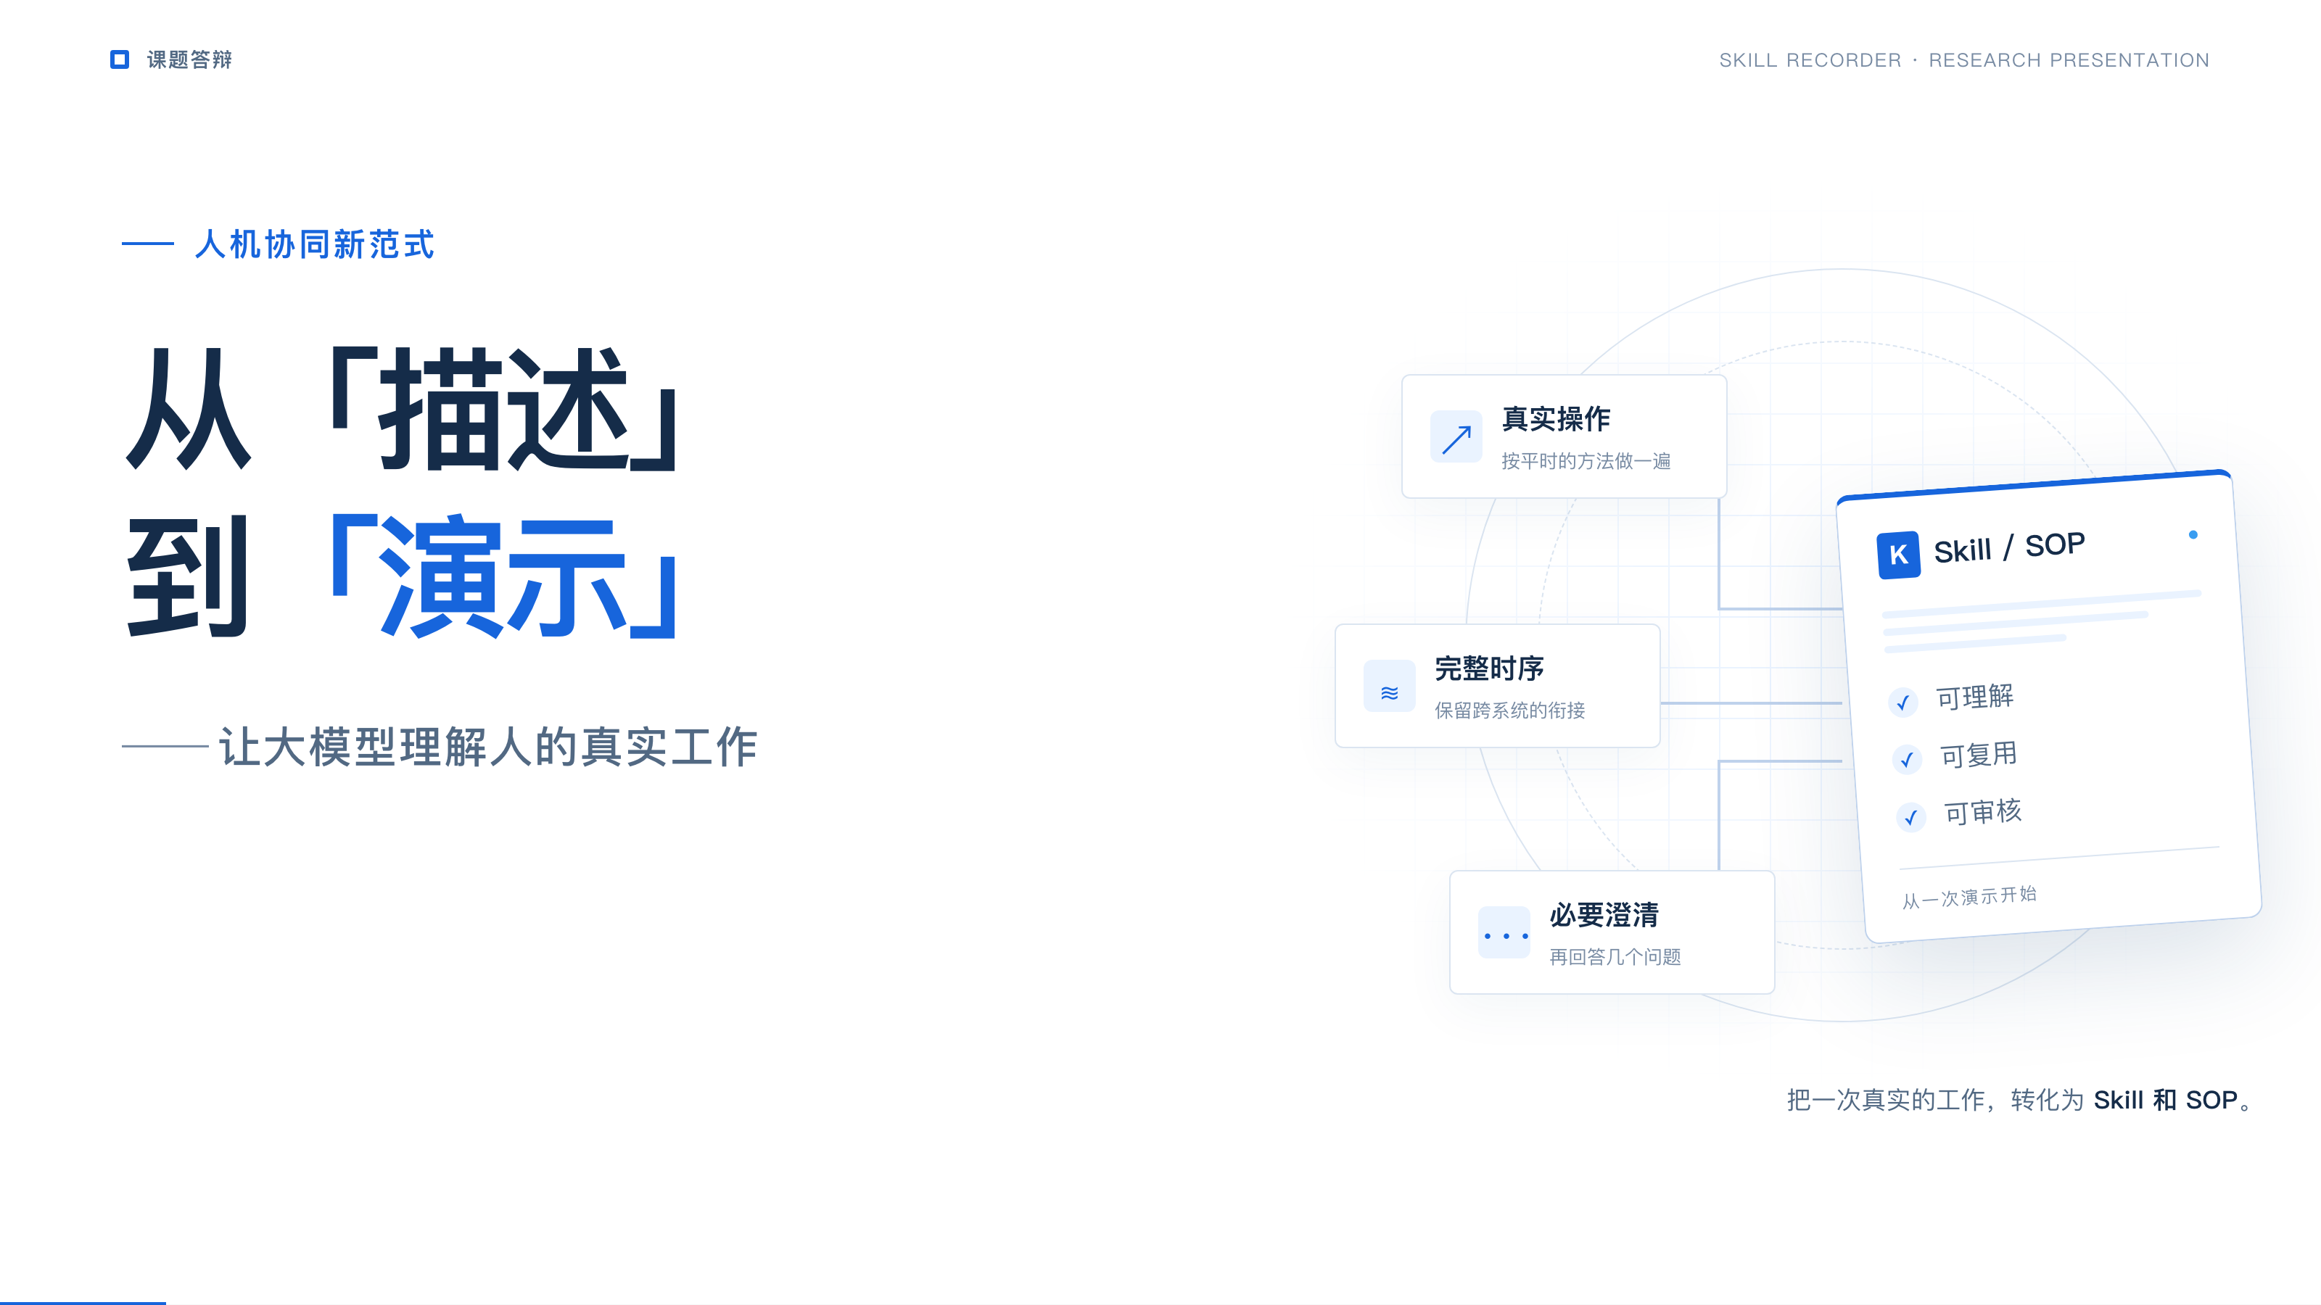
Notes:
（30 秒）
大家好，今天汇报的课题是《从「描述」到「演示」——让大模型理解人的真实工作》。接下来，我们从当前的能力背景出发，说明这个课题要解决什么问题、准备怎么做，以及 Demo 目前走到了哪一步。
先看一个判断：
企业 AI 落地，关注点正在上移。
封面：从「描述」到「演示」
一句话
：用课题标题与知识转化示意，建立“从描述到演示”的核心印象。
版式
：参考确认的封面图，左侧大标题与课题说明，右侧“真实操作 / 完整时序 / 必要澄清 → Skill / SOP”示意。白底、科技蓝、浅色网格与细线，背景判断放到 P2。
上屏
- 顶栏：课题答辩 ｜ SKILL RECORDER · RESEARCH PRESENTATION
- 眉标：人机协同新范式
- 完整标题：
从「描述」到「演示」——让大模型理解人的真实工作
（主标题两行，副标题以破折号接排，视觉上作为一个整体，不单独拆成段落）
- 课题说明（置于右侧示意图右下角）：把一次真实的工作，转化为
Skill 和 SOP
。
- 右侧示意：真实操作（按平时的方法做一遍）、完整时序（保留跨系统的衔接）、必要澄清（再回答几个问题），汇入“Skill / SOP”卡片。
配图
：浅蓝网格与圆形轨道，三张输入卡片经细线连接至略微倾斜的“Skill / SOP”卡片；卡内为“可理解 / 可复用 / 可审核”。这是研究主张示意，不代表已验证的效果。
讲稿
（30 秒）
大家好，今天汇报的课题是《从「描述」到「演示」——让大模型理解人的真实工作》。接下来，我们从当前的能力背景出发，说明这个课题要解决什么问题、准备怎么做，以及 Demo 目前走到了哪一步。
先看一个判断：
企业 AI 落地，关注点正在上移。
来源
：课题标题。
（不上屏，备于演讲者视图）
| 质问 | 一句话回答 |
| --- | --- |
| 这不就是 RPA 吗？ | ①RPA 学路径，本方案学规则；②
RPA 回放点击，本方案翻译成对既有 MCP/CLI/接口的调用
，浏览器只是兜底 |
| 和 Computer Use 有什么区别？ | Computer Use 每次现场看屏、现场点，
什么也不沉淀
，结果每次不可预期、事后难复核；本方案沉淀的是带证据的规则，执行落在接口层 |
| 录下来的点击凭什么稳定跑？ |
我们不回放点击。
执行路径到公司既有能力里重选，产物标明每步载体与稳定性等级 |
| 浏览器兜底不还是脆弱？ | 承认脆弱，所以是第三优先级且必须显式标注。关键是
比例
【待补】；高频兜底会被反馈为能力建设需求 |
| 公司没那么多 MCP 怎么办？ | ①没有也能用，只是更多步骤走兜底；②SOP/手册完全不依赖能力快照；③会沉淀一份
带频次的能力缺口清单
，反过来指导建设优先级 |
| 怎么保证映射等价？ | 必须保留账号、线程归属、附件、数据范围与授权语义；
不许凭名字相似认定等价
；判不了的交人 |
| 中台已经写了通用 Skill，为什么还要演示？ |
不是写得不好，通用、精炼、稳定正是它的优点
；但通用不等于适配每个营业部、每位一线员工，口径与例外的差异只有当事人知道。
二次加工的诉求很强，而要改什么只有"会做但不会写"的人知道
——演示正是让他把这一公里交出来的通道 |
| 为什么不培训业务人员写 Prompt？ | ①描述工作仍有遗漏、失真与整理成本；②一线人员还需学习指令与 Skill 编写方法 |
| SOP 自动保鲜是不是夸大？ | 保鲜是机制必然结果（记录随操作产生），但
独立文档导出未发布、版本与变更提示未实现
|
| 录屏不就是隐私黑洞？ | 本机处理、端侧转写、端侧敏感扫描、只读业务访问、发送前显式确认 |
| 一次演示就能学会？ |
明确否认。
一次演示只提供一个样例，必须叠加自动补证与一次澄清；本期只验收知识产出质量 |
| 效果有数据吗？ | 评测分数 + 实测净收益口径；
尚未开展真实业务试跑
|
| Demo 已经做出来，为什么还不能交付使用？ |
核心模块初步构建不等于产品效果过关
；去噪、轨迹还原、Skill 生成与新输入下的重复执行仍需精细打磨，当前尚未开展真实业务试运行 |
| 这不就是个人效率工具？ | 模型是可买的公共品，
企业自己的工作方式买不到
|
| 只解决生成够吗？ | 坦率承认不够，给出七环节完整图景；这套演进有软件工程范式作参照 |
完整版见提纲附录 A（共 18 条）。

Slide 2
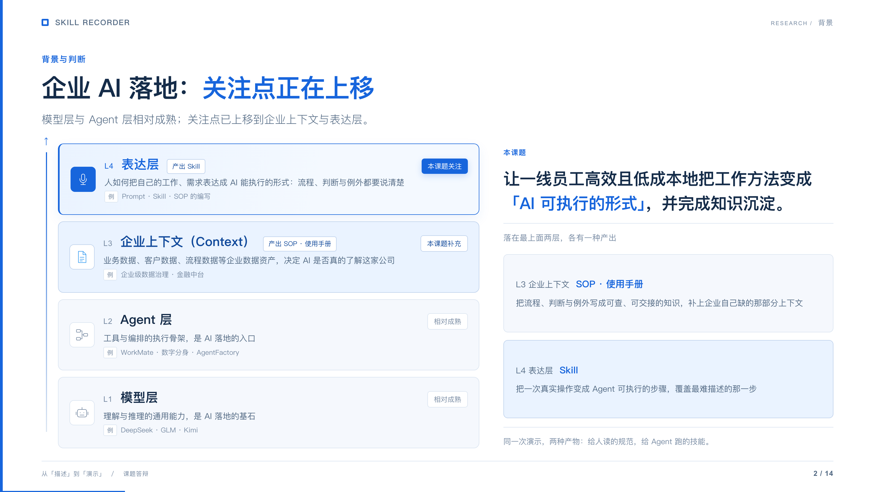
Notes:
（约 100 秒）
落地一个 Agent，可以按四层来看。最下面是
模型层
：DeepSeek、GLM、Kimi 这些模型，能力和可用性都在稳步往前走，通用任务上已经够用。
往上是
Agent 层
：WorkMate、数字分身、AgentFactory 这类平台，把工具调用、任务编排、执行回传这些骨架越做越完整，接企业系统的路径也清楚了。
再往上，是
企业上下文
：业务数据、客户数据、流程数据。这一层企业其实一直在做——企业级数据治理、金融中台，本质上就是在把数据攒起来、治理干净。
最上面是
表达层
：即便前三层都到位，还得有人把自己的经验说成 AI 能执行的形式。这一步没有平台能替人完成，而且要求会做的人同时会写。
所以真正要解决的不在模型，也不在 Agent 运行时，而是上移到了最上面这两层。本课题的产出也落在这里：
SOP 与使用手册
把流程、判断和例外写成可查的知识，补企业自己缺的那部分上下文；
Skill
则把一次真实操作变成 Agent 能执行的步骤，覆盖最难描述的表达环节。同一次演示，产出两种东西——给人读的规范，给 Agent 跑的技能。
接下来把这条通道拆成两段看：谁提供知识，怎么传过去。
判断口径
：
- 各层“逐步完善”“正在建设”为趋势判断，不表示问题已全部解决；实现状态仍以 P12 为准。
- 平台与模型名称仅作团队当前接入示例，不上具体版本、份额与评测结论。
- “上移”指关注点沿技术栈向上移动，不是时间意义上的“提前出现”。
- 四层框架为本课题自用的观察框架，不作为行业标准分类引用。
企业 AI 落地：关注点正在上移
一句话
：模型层与 Agent 层相对成熟，企业上下文正在建设；关注点沿栈上移，落在最上面两层——补上下文、产技能。
版式
：封面后第一张内容页，用一个四层栈说明落地分层；底栏给出课题定位。论证细节放进讲稿。
上屏
- 眉标：背景与判断
- 主标题：
企业 AI 落地：关注点正在上移
- 副标题：模型层与 Agent 层相对成熟；关注点已上移到企业上下文与表达层。
- 主体（四层栈，自上而下 L4→L1，越往上越靠近企业与个人）：
| 层 | 这一层解决什么 | 现状 | 本课题产出 | 例 |
| --- | --- | --- | --- | --- |
|
L4 表达层
| 人如何把自己的工作、需求表达成 AI 能执行的形式：流程、判断与例外都要说清楚 | 本课题关注 |
Skill
| Prompt · Skill · SOP 的编写 |
|
L3 企业上下文（Context）
| 业务数据、客户数据、流程数据等企业数据资产，决定 AI 是否真的了解这家公司 | 本课题补充 |
SOP · 使用手册
| 企业级数据治理 · 金融中台 |
|
L2 Agent 层
| 工具与编排的执行骨架，是 AI 落地的入口 | 相对成熟 | — | WorkMate · 数字分身 · AgentFactory |
|
L1 模型层
| 理解与推理的通用能力，是 AI 落地的基石 | 相对成熟 | — | DeepSeek · GLM · Kimi |
- 版式：左右结构。左侧四层栈（自上而下 L4→L1，最左侧竖线加向上箭头表示“关注点上移”）；右侧说明本课题落在哪两层、各产出什么，最后是深色课题面板。
- 右侧小标：本课题
- 右侧主句：
让一线员工高效且低成本地把工作方法变成「AI 可执行的形式」，并完成知识沉淀。
- 右侧承接行：落在最上面两层，各有一种产出
- 右侧两层产出：
1.
L3 企业上下文 → SOP · 使用手册
：把流程、判断与例外写成可查、可交接的知识，补上企业自己缺的那部分上下文
2.
L4 表达层 → Skill
：把一次真实操作变成 Agent 可执行的步骤，覆盖最难描述的那一步
- 右侧一句：同一次演示，两种产物：给人读的规范，给 Agent 跑的技能。
- 说明：底部深色「本课题」面板已删除，课题陈述上移到右栏顶部；「人按平时的方法做一遍，系统记录、提炼；人只做关键判断的澄清与审核」这句留在讲稿。
配图
：左侧四层栈，每层一个图标方块（表达层用麦克风、企业上下文用文档、Agent 层用流程、模型层用机器人）；L4 用主色描边与实心标签“本课题关注”，L3 用浅蓝底与“正在建设”标签，L1 / L2 用浅灰底与“相对成熟”标签；右侧三条判断的最后一条用主色强调，与 L4 呼应。不放跑分与版本号。
讲稿
（约 100 秒）
落地一个 Agent，可以按四层来看。最下面是
模型层
：DeepSeek、GLM、Kimi 这些模型，能力和可用性都在稳步往前走，通用任务上已经够用。
往上是
Agent 层
：WorkMate、数字分身、AgentFactory 这类平台，把工具调用、任务编排、执行回传这些骨架越做越完整，接企业系统的路径也清楚了。
再往上，是
企业上下文
：业务数据、客户数据、流程数据。这一层企业其实一直在做——企业级数据治理、金融中台，本质上就是在把数据攒起来、治理干净。
最上面是
表达层
：即便前三层都到位，还得有人把自己的经验说成 AI 能执行的形式。这一步没有平台能替人完成，而且要求会做的人同时会写。
所以真正要解决的不在模型，也不在 Agent 运行时，而是上移到了最上面这两层。本课题的产出也落在这里：
SOP 与使用手册
把流程、判断和例外写成可查的知识，补企业自己缺的那部分上下文；
Skill
则把一次真实操作变成 Agent 能执行的步骤，覆盖最难描述的表达环节。同一次演示，产出两种东西——给人读的规范，给 Agent 跑的技能。
接下来把这条通道拆成两段看：谁提供知识，怎么传过去。
判断口径
：
- 各层“逐步完善”“正在建设”为趋势判断，不表示问题已全部解决；实现状态仍以 P12 为准。
- 平台与模型名称仅作团队当前接入示例，不上具体版本、份额与评测结论。
- “上移”指关注点沿技术栈向上移动，不是时间意义上的“提前出现”。
- 四层框架为本课题自用的观察框架，不作为行业标准分类引用。
来源
：§0、§1.5；分层框架为本课题自拟框架。
（不上屏，备于演讲者视图）
| 质问 | 一句话回答 |
| --- | --- |
| 这不就是 RPA 吗？ | ①RPA 学路径，本方案学规则；②
RPA 回放点击，本方案翻译成对既有 MCP/CLI/接口的调用
，浏览器只是兜底 |
| 和 Computer Use 有什么区别？ | Computer Use 每次现场看屏、现场点，
什么也不沉淀
，结果每次不可预期、事后难复核；本方案沉淀的是带证据的规则，执行落在接口层 |
| 录下来的点击凭什么稳定跑？ |
我们不回放点击。
执行路径到公司既有能力里重选，产物标明每步载体与稳定性等级 |
| 浏览器兜底不还是脆弱？ | 承认脆弱，所以是第三优先级且必须显式标注。关键是
比例
【待补】；高频兜底会被反馈为能力建设需求 |
| 公司没那么多 MCP 怎么办？ | ①没有也能用，只是更多步骤走兜底；②SOP/手册完全不依赖能力快照；③会沉淀一份
带频次的能力缺口清单
，反过来指导建设优先级 |
| 怎么保证映射等价？ | 必须保留账号、线程归属、附件、数据范围与授权语义；
不许凭名字相似认定等价
；判不了的交人 |
| 中台已经写了通用 Skill，为什么还要演示？ |
不是写得不好，通用、精炼、稳定正是它的优点
；但通用不等于适配每个营业部、每位一线员工，口径与例外的差异只有当事人知道。
二次加工的诉求很强，而要改什么只有"会做但不会写"的人知道
——演示正是让他把这一公里交出来的通道 |
| 为什么不培训业务人员写 Prompt？ | ①描述工作仍有遗漏、失真与整理成本；②一线人员还需学习指令与 Skill 编写方法 |
| SOP 自动保鲜是不是夸大？ | 保鲜是机制必然结果（记录随操作产生），但
独立文档导出未发布、版本与变更提示未实现
|
| 录屏不就是隐私黑洞？ | 本机处理、端侧转写、端侧敏感扫描、只读业务访问、发送前显式确认 |
| 一次演示就能学会？ |
明确否认。
一次演示只提供一个样例，必须叠加自动补证与一次澄清；本期只验收知识产出质量 |
| 效果有数据吗？ | 评测分数 + 实测净收益口径；
尚未开展真实业务试跑
|
| Demo 已经做出来，为什么还不能交付使用？ |
核心模块初步构建不等于产品效果过关
；去噪、轨迹还原、Skill 生成与新输入下的重复执行仍需精细打磨，当前尚未开展真实业务试运行 |
| 这不就是个人效率工具？ | 模型是可买的公共品，
企业自己的工作方式买不到
|
| 只解决生成够吗？ | 坦率承认不够，给出七环节完整图景；这套演进有软件工程范式作参照 |
完整版见提纲附录 A（共 18 条）。

Slide 3
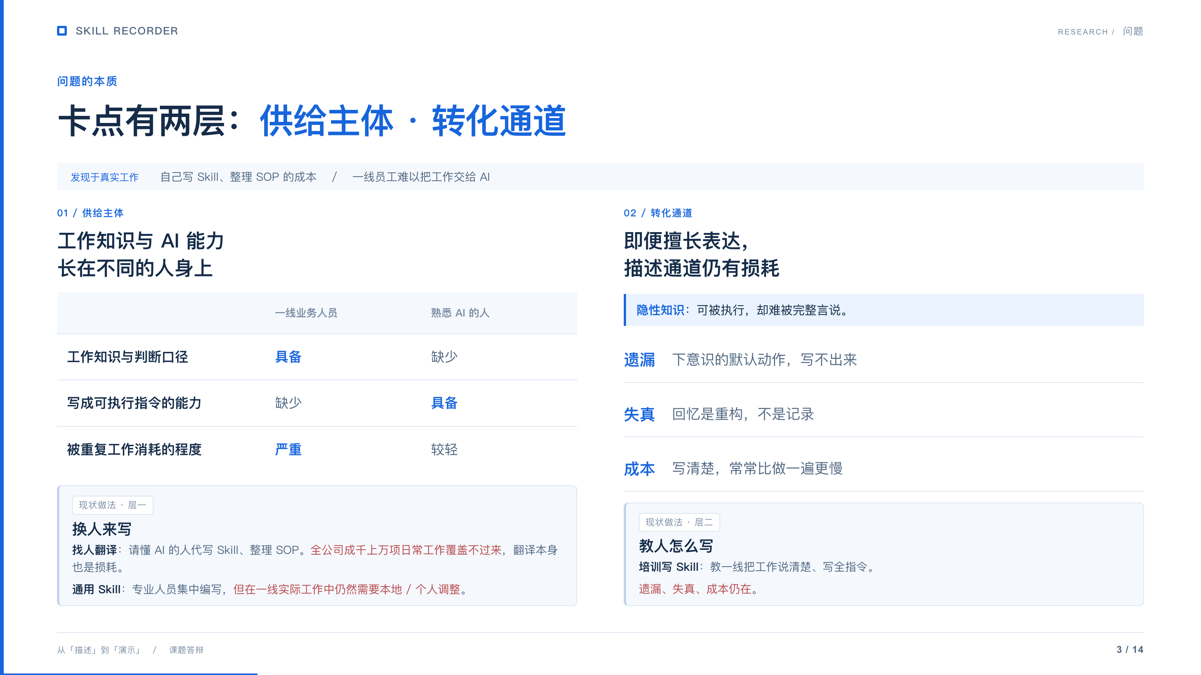
Notes:
（120 秒）
这个问题不是从文献里读到的，是从两个完全不同的方向同时撞上来的。一个来自我自己：我要把【待补：具体工作】交给 Agent，动手写 Skill、顺手沉淀 SOP，结果时间全花在回忆先看哪个字段、逐步截图、把跳跃的操作写成线性步骤，还有返工——我不是不会做，我是说不清。另一个来自一线员工：他们对业务极其专业，口径、例外、为什么这么判断都答得上，但卡在一个本不该由他们解决的问题上。两个渠道互相印证，说明这不是个人体感，是一类普遍卡点。
上升为问题定义有两层。层一是谁来教：最值得交给 AI 的工作恰恰集中在一线业务人员手上，而现实解法是找懂 AI 的人一对一翻译，这个人数量有限，根本覆盖不过来。
这里我要特别澄清一句，免得被理解成"专业人员提炼得不好"——恰恰相反。
由专业人员集中编写的通用 Skill，本来就是通用的、精炼的、稳定的，这是它的优点。但问题是：它是否一定完全适配每一个营业部、每一位一线员工？
并不一定。
口径的细微差别、哪些情况属于例外、本地长期形成的处理惯例——这些只有当事人自己知道。
所以现在大家对通用 Skill 做二次加工的诉求非常强烈
，而最后这一公里要改什么，恰恰只有那个"会做但不会写"的人才知道。于是又绕回同一个卡点。
所以瓶颈既不在模型，也不在业务能力，更不在中台写得好不好，而在于
我们要求业务人员先掌握一项他本不需要掌握的技能
。
层二是怎么教：即便换一个很会表达的人来写，描述通道本身仍有三重结构性损耗。所以"培训业务人员写 Prompt"能提升下限，解决不了这一层。
工作越跨系统、步骤越多，描述中的遗漏与衔接损耗越明显。这也是我们优先选择跨系统、多步骤工作的原因。
卡点有两层：供给主体 · 转化通道
一句话
：问题是亲身撞上的，而且有两层——不是一层。
上屏
- 眉标：问题的本质
- 顶部一行（发现过程，
不配图、不展开
）：两个独立渠道互相印证 —— ① 我自己写 Skill、整理 SOP：
做这件事只要【待补】，写清楚却花了【待补】
；② 推广 workmate：一线员工是业务专家，却
不知道怎么把工作转成大模型能操作的 MCP / Skill
。
- 主体（左右分屏）：
左 · 层一：工作知识与 AI 能力长在不同的人身上
| | 一线业务人员 | 熟悉 AI 的人 |
| ------------- | ------ | -------- |
| 工作知识与判断口径 |
具备
| 缺少 |
| 写成可执行指令的能力 | 缺少 |
具备
|
| 被重复工作消耗的程度 |
严重
| 较轻 |
两句（第二句红框）：
① 找人"翻译"会二次损耗，更关键是
不可规模化
——懂 AI 的人覆盖不了成千上万项日常工作。
②
集中编写也不行，但不是因为写得不好。
专业人员产出的通用 Skill 通用、精炼、稳定，
却不必然适配每个营业部、每位一线员工
——口径、例外、本地惯例的差异只有当事人知道。
现实中对通用 Skill 二次加工的诉求非常强烈，而要改什么，恰恰只有那个"会做但不会写"的人才知道。
右 · 层二：转化通道的三重损耗
| 遗漏 | 下意识的默认动作写不出来 |
| --- | --- |
|
失真
| 回忆是重构，不是记录 |
|
成本
| 写清楚常常比做一遍更慢 |
- 底栏（可引用的定义）：人类工作知识中存在大量
隐性成分
，可被执行但难被完整言说。把"言说"作为唯一输入通道，
既筛掉了最需要帮助的使用者，又系统性丢失了难以言说的那部分知识
。
配图
：层二配一个漏斗——输入"真实工作"，经"言说"这道窄口，输出被削掉三块。
讲稿
（120 秒）
这个问题不是从文献里读到的，是从两个完全不同的方向同时撞上来的。一个来自我自己：我要把【待补：具体工作】交给 Agent，动手写 Skill、顺手沉淀 SOP，结果时间全花在回忆先看哪个字段、逐步截图、把跳跃的操作写成线性步骤，还有返工——我不是不会做，我是说不清。另一个来自一线员工：他们对业务极其专业，口径、例外、为什么这么判断都答得上，但卡在一个本不该由他们解决的问题上。两个渠道互相印证，说明这不是个人体感，是一类普遍卡点。
上升为问题定义有两层。层一是谁来教：最值得交给 AI 的工作恰恰集中在一线业务人员手上，而现实解法是找懂 AI 的人一对一翻译，这个人数量有限，根本覆盖不过来。
这里我要特别澄清一句，免得被理解成"专业人员提炼得不好"——恰恰相反。
由专业人员集中编写的通用 Skill，本来就是通用的、精炼的、稳定的，这是它的优点。但问题是：它是否一定完全适配每一个营业部、每一位一线员工？
并不一定。
口径的细微差别、哪些情况属于例外、本地长期形成的处理惯例——这些只有当事人自己知道。
所以现在大家对通用 Skill 做二次加工的诉求非常强烈
，而最后这一公里要改什么，恰恰只有那个"会做但不会写"的人才知道。于是又绕回同一个卡点。
所以瓶颈既不在模型，也不在业务能力，更不在中台写得好不好，而在于
我们要求业务人员先掌握一项他本不需要掌握的技能
。
层二是怎么教：即便换一个很会表达的人来写，描述通道本身仍有三重结构性损耗。所以"培训业务人员写 Prompt"能提升下限，解决不了这一层。
工作越跨系统、步骤越多，描述中的遗漏与衔接损耗越明显。这也是我们优先选择跨系统、多步骤工作的原因。
来源
：§1.1、§1.2
（不上屏，备于演讲者视图）
| 质问 | 一句话回答 |
| --- | --- |
| 这不就是 RPA 吗？ | ①RPA 学路径，本方案学规则；②
RPA 回放点击，本方案翻译成对既有 MCP/CLI/接口的调用
，浏览器只是兜底 |
| 和 Computer Use 有什么区别？ | Computer Use 每次现场看屏、现场点，
什么也不沉淀
，结果每次不可预期、事后难复核；本方案沉淀的是带证据的规则，执行落在接口层 |
| 录下来的点击凭什么稳定跑？ |
我们不回放点击。
执行路径到公司既有能力里重选，产物标明每步载体与稳定性等级 |
| 浏览器兜底不还是脆弱？ | 承认脆弱，所以是第三优先级且必须显式标注。关键是
比例
【待补】；高频兜底会被反馈为能力建设需求 |
| 公司没那么多 MCP 怎么办？ | ①没有也能用，只是更多步骤走兜底；②SOP/手册完全不依赖能力快照；③会沉淀一份
带频次的能力缺口清单
，反过来指导建设优先级 |
| 怎么保证映射等价？ | 必须保留账号、线程归属、附件、数据范围与授权语义；
不许凭名字相似认定等价
；判不了的交人 |
| 中台已经写了通用 Skill，为什么还要演示？ |
不是写得不好，通用、精炼、稳定正是它的优点
；但通用不等于适配每个营业部、每位一线员工，口径与例外的差异只有当事人知道。
二次加工的诉求很强，而要改什么只有"会做但不会写"的人知道
——演示正是让他把这一公里交出来的通道 |
| 为什么不培训业务人员写 Prompt？ | ①描述工作仍有遗漏、失真与整理成本；②一线人员还需学习指令与 Skill 编写方法 |
| SOP 自动保鲜是不是夸大？ | 保鲜是机制必然结果（记录随操作产生），但
独立文档导出未发布、版本与变更提示未实现
|
| 录屏不就是隐私黑洞？ | 本机处理、端侧转写、端侧敏感扫描、只读业务访问、发送前显式确认 |
| 一次演示就能学会？ |
明确否认。
一次演示只提供一个样例，必须叠加自动补证与一次澄清；本期只验收知识产出质量 |
| 效果有数据吗？ | 评测分数 + 实测净收益口径；
尚未开展真实业务试跑
|
| Demo 已经做出来，为什么还不能交付使用？ |
核心模块初步构建不等于产品效果过关
；去噪、轨迹还原、Skill 生成与新输入下的重复执行仍需精细打磨，当前尚未开展真实业务试运行 |
| 这不就是个人效率工具？ | 模型是可买的公共品，
企业自己的工作方式买不到
|
| 只解决生成够吗？ | 坦率承认不够，给出七环节完整图景；这套演进有软件工程范式作参照 |
完整版见提纲附录 A（共 18 条）。

Slide 4
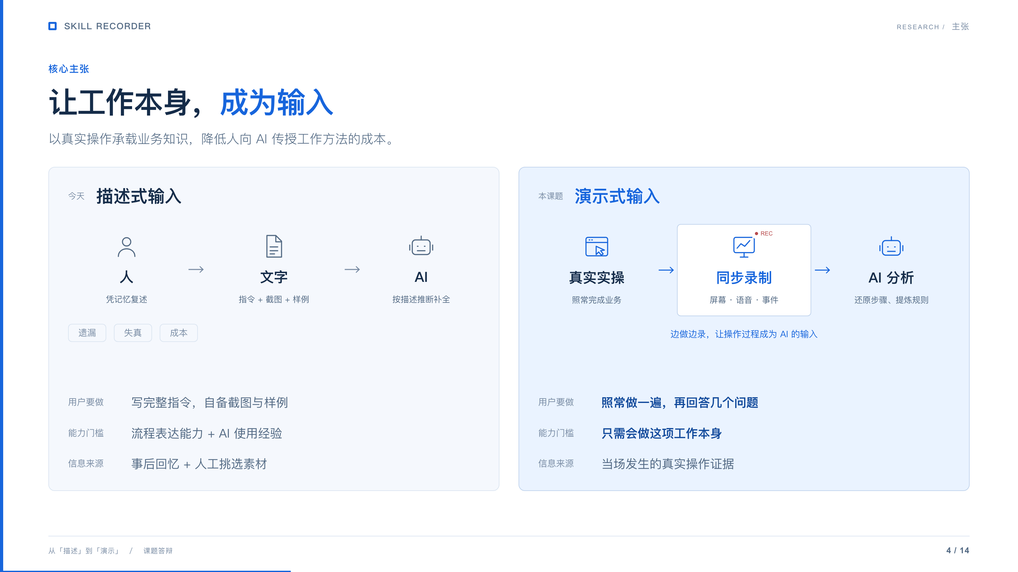
Notes:
（90 秒）
针对前面两层卡点，我们的主张就是——
让工作本身，成为输入。
人最擅长的是做，不是说；让他按平时的方法做一遍，系统再帮助提炼，关键判断由人澄清和审核。
它同时回答三个被忽略的问题。谁来教——最需要 AI 帮忙的是一线业务人员，但把工作翻译成 AI 指令需要 AI 使用经验，这两种能力几乎不在同一个人身上。用什么教——跨系统的复杂工作，拿截图加文字拼凑着喂，既费力又讲不全。
第三条最关键，我开场就讲、不等被问：
演示只是输入方式，不是执行方式。
系统不回放用户的点击，而是把演示出来的业务目标，翻译成对公司内既有 MCP、业务接口和内部 CLI 的稳定调用。这句话就是本课题与 RPA、与各类录屏回放产品的分界线。
让工作本身，成为输入
一句话
：核心主张——换的是输入通道（说 → 做），不是换用户的技能。
上屏
- 眉标：核心主张
- 主标题：
让工作本身，成为输入
- 副标题：以真实操作承载业务知识，降低人向 AI 传授工作方法的成本。
- 主体（左右两列对照卡）：
| | 今天 · 描述式输入 | 本课题 · 演示式输入 |
| ---- | ----------------- | --------------------- |
| 用户要做 | 写出完整无歧义的指令，自备截图样例 |
按平时的方法做一遍
，再回答几个问题 |
| 能力门槛 | 流程表达能力 + AI 使用经验 |
只需会做这项工作本身
|
| 信息来源 | 事后回忆的重构 + 人工挑选素材 | 当场发生的真实操作证据，时序完整 |
措辞纪律
：本页标题必须与封面同一套说法。"从会写指令到会做工作"只是主张在门槛侧面的推论，
不得当作主张本身
。
配图
：两条通道示意——左：人 → 文字 → AI，标出遗漏 / 失真 / 成本；右：
真实实操 → 同步录制 → AI 分析
。用浏览器操作、带 REC 标识的屏幕录制、Agent 三个图标区分；下方分别标注“照常完成业务”“屏幕 · 语音 · 事件”“还原步骤、提炼规则”。强调操作与录制同步进行，随后由 AI 分析素材。图下说明：
边做边录，让操作过程成为 AI 的输入。
讲稿
（90 秒）
针对前面两层卡点，我们的主张就是——
让工作本身，成为输入。
人最擅长的是做，不是说；让他按平时的方法做一遍，系统再帮助提炼，关键判断由人澄清和审核。
它同时回答三个被忽略的问题。谁来教——最需要 AI 帮忙的是一线业务人员，但把工作翻译成 AI 指令需要 AI 使用经验，这两种能力几乎不在同一个人身上。用什么教——跨系统的复杂工作，拿截图加文字拼凑着喂，既费力又讲不全。
第三条最关键，我开场就讲、不等被问：
演示只是输入方式，不是执行方式。
系统不回放用户的点击，而是把演示出来的业务目标，翻译成对公司内既有 MCP、业务接口和内部 CLI 的稳定调用。这句话就是本课题与 RPA、与各类录屏回放产品的分界线。
来源
：§0
（不上屏，备于演讲者视图）
| 质问 | 一句话回答 |
| --- | --- |
| 这不就是 RPA 吗？ | ①RPA 学路径，本方案学规则；②
RPA 回放点击，本方案翻译成对既有 MCP/CLI/接口的调用
，浏览器只是兜底 |
| 和 Computer Use 有什么区别？ | Computer Use 每次现场看屏、现场点，
什么也不沉淀
，结果每次不可预期、事后难复核；本方案沉淀的是带证据的规则，执行落在接口层 |
| 录下来的点击凭什么稳定跑？ |
我们不回放点击。
执行路径到公司既有能力里重选，产物标明每步载体与稳定性等级 |
| 浏览器兜底不还是脆弱？ | 承认脆弱，所以是第三优先级且必须显式标注。关键是
比例
【待补】；高频兜底会被反馈为能力建设需求 |
| 公司没那么多 MCP 怎么办？ | ①没有也能用，只是更多步骤走兜底；②SOP/手册完全不依赖能力快照；③会沉淀一份
带频次的能力缺口清单
，反过来指导建设优先级 |
| 怎么保证映射等价？ | 必须保留账号、线程归属、附件、数据范围与授权语义；
不许凭名字相似认定等价
；判不了的交人 |
| 中台已经写了通用 Skill，为什么还要演示？ |
不是写得不好，通用、精炼、稳定正是它的优点
；但通用不等于适配每个营业部、每位一线员工，口径与例外的差异只有当事人知道。
二次加工的诉求很强，而要改什么只有"会做但不会写"的人知道
——演示正是让他把这一公里交出来的通道 |
| 为什么不培训业务人员写 Prompt？ | ①描述工作仍有遗漏、失真与整理成本；②一线人员还需学习指令与 Skill 编写方法 |
| SOP 自动保鲜是不是夸大？ | 保鲜是机制必然结果（记录随操作产生），但
独立文档导出未发布、版本与变更提示未实现
|
| 录屏不就是隐私黑洞？ | 本机处理、端侧转写、端侧敏感扫描、只读业务访问、发送前显式确认 |
| 一次演示就能学会？ |
明确否认。
一次演示只提供一个样例，必须叠加自动补证与一次澄清；本期只验收知识产出质量 |
| 效果有数据吗？ | 评测分数 + 实测净收益口径；
尚未开展真实业务试跑
|
| Demo 已经做出来，为什么还不能交付使用？ |
核心模块初步构建不等于产品效果过关
；去噪、轨迹还原、Skill 生成与新输入下的重复执行仍需精细打磨，当前尚未开展真实业务试运行 |
| 这不就是个人效率工具？ | 模型是可买的公共品，
企业自己的工作方式买不到
|
| 只解决生成够吗？ | 坦率承认不够，给出七环节完整图景；这套演进有软件工程范式作参照 |
完整版见提纲附录 A（共 18 条）。

Slide 5
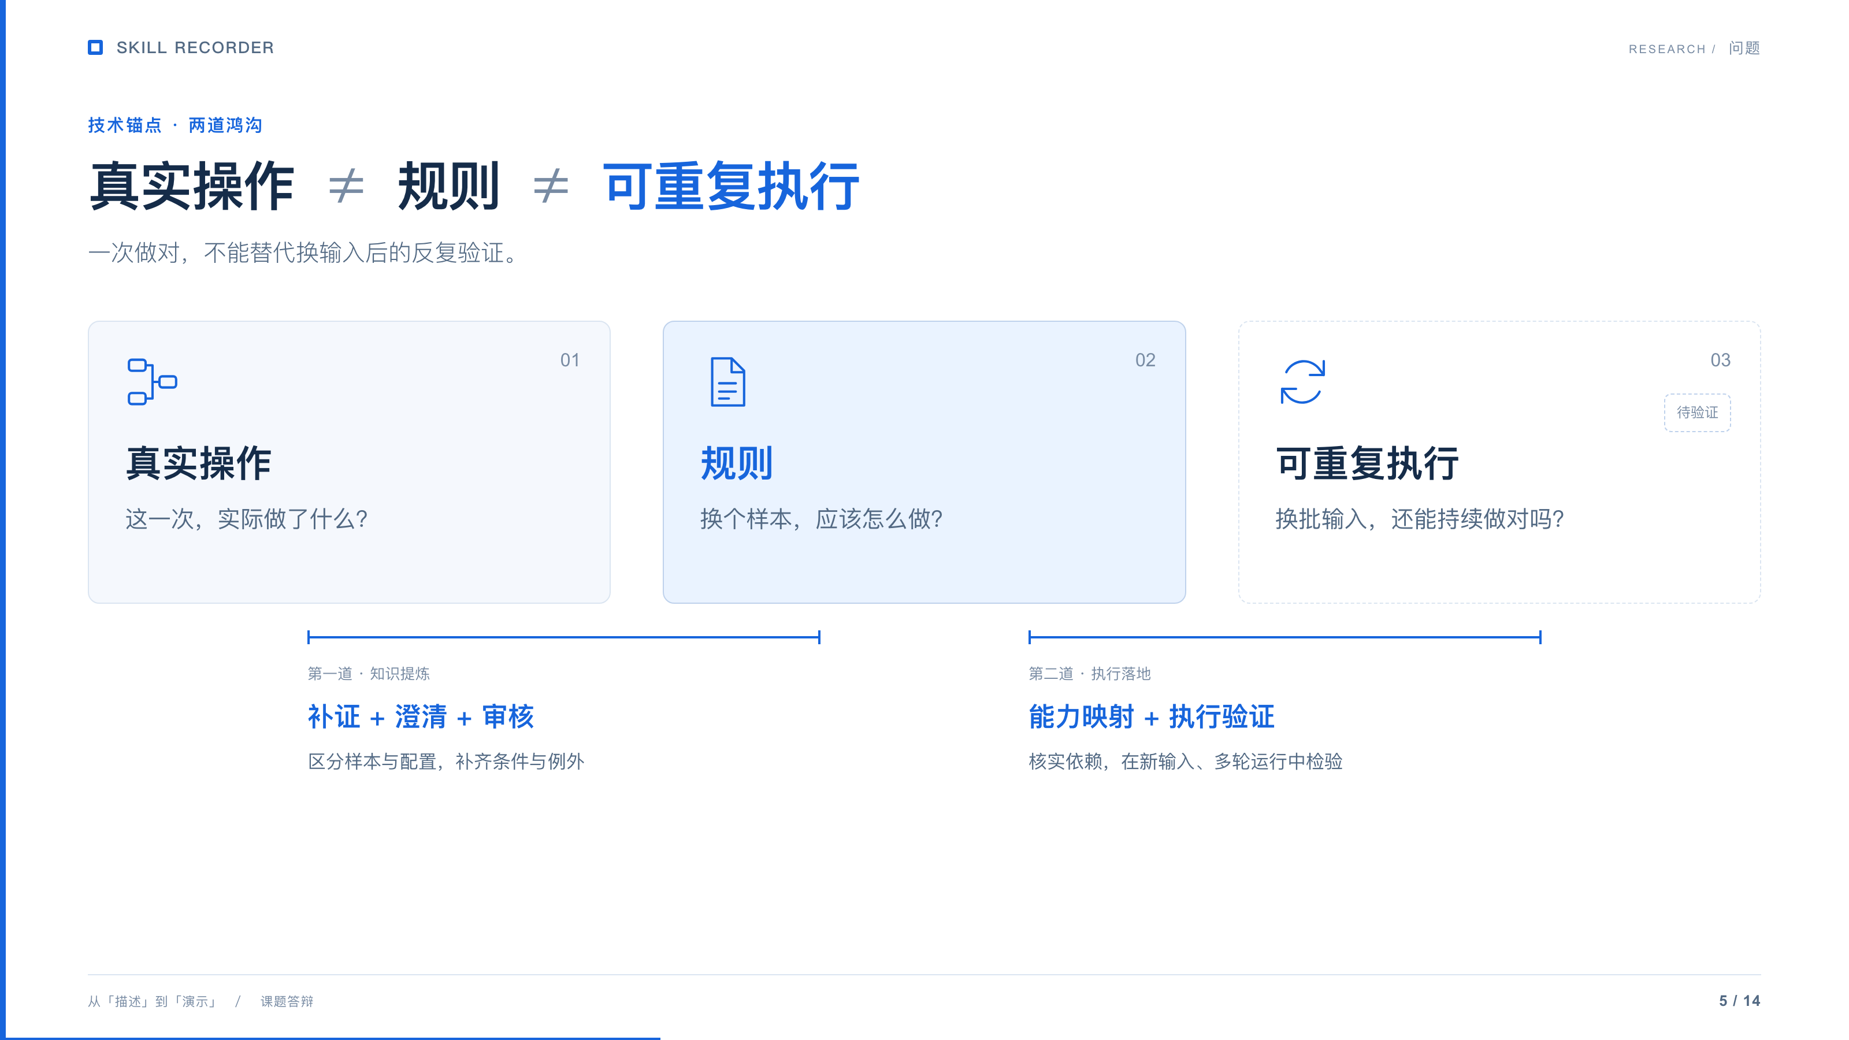
Notes:
（120 秒）
这里有两道鸿沟。第一道是
真实操作到规则
：演示告诉我们这一次发生了什么，但一次具体操作，并不自动构成下一次也适用的规则。打开列表第一封邮件，是只处理第一封，还是处理所有未处理的？复制了某个邮箱，是长期配置，还是本次客户信息？这些都需要补证、澄清和审核，不能让模型自行猜测。
第二道是
规则到可重复执行
：即使规则提炼正确，也不代表实际能反复执行成功。目标环境有没有语义匹配的工具？权限和依赖是否满足？换一批输入、遇到例外、隔一段时间再运行，结果还对不对？这些要靠能力映射和执行验证来回答。
比如“回复所有未处理的客户邮件”，可以是一条正确的规则。但如果工具只能新建邮件，不能保留回复线程，它就无法正确执行这条规则。即使找到了支持回复的工具，还需要验证不同邮件、附件和异常情况下的结果。
找到工具是一层，执行效果过关又是一层。
所以我们不能把“录到了”“生成了 Skill”“已经能重复执行”当成同一件事。现有的描述、检索、录制或界面操作能力各解决一部分问题，但从真实操作到可信规则、再到可靠执行，需要把这些环节连起来，并分别验证。
当前课题聚焦的是前一道鸿沟，以及为后续执行准备有证据、有边界的知识和能力映射设计。执行设计页会展开执行方式翻译；可行性页会说明当前 Demo 做到哪里。
重复执行可靠性仍是后续必须验证的目标，不是当前已经兑现的效果。
四个事实样例（不上屏，追问时展开）
| 录到的事实 | 必须确认的问题 |
| --- | --- |
| 打开了列表第一封邮件 | 处理第一封，还是所有未处理的？ |
| 复制了某个邮箱地址 | 固定配置，还是本次输入？ |
| 跳过了一条记录 | 重复、无效，还是暂缓？ |
| 在周一上午演示 | 不代表以后每周一上午自动运行；触发条件须另行确认 |
表述口径
：“≠”表达的是“不能自动推出 / 不代表已经实现”。真实操作、规则、可重复执行分别对应记录、知识与效果三个层次，不能用某一层完成代替下一层验收。生成阶段可以声明、检查部分工具与依赖条件，但真实执行可靠性仍需后续试运行验证。
技术锚点：真实操作 ≠ 规则 ≠ 可重复执行
一句话
：从一次演示走向可重复执行，要跨过两道鸿沟：
把真实操作提炼成正确规则，再让规则在真实环境中可靠执行。
录到了，不等于理解对了；规则写对了，也不等于以后能反复做对。
上屏
- 眉标：核心技术问题 · 两道鸿沟
- 主标题（大字）：
真实操作 ≠ 规则 ≠ 可重复执行
- 副标题：
一次做对，不能替代换输入后的反复验证。
- 主体（三段两道鸿沟图；每段一个问题，每道鸿沟一行机制）：
| 真实操作 | 规则 | 可重复执行 |
| --- | --- | --- |
|
这一次，实际做了什么？
|
换个样本，应该怎么做？
|
换批输入，还能持续做对吗？
|
第一段 → 第二段：
补证 + 澄清 + 审核
——区分样本与配置，补齐范围、条件与例外。
第二段 → 第三段：
能力映射 + 执行验证
——核实工具、权限与依赖，在新输入、多轮运行中检验效果。
配图
：三段横排，段间各画一道断裂，分别标“知识提炼”和“执行落地”。“真实操作”用事件流，“规则”用带证据与边界的文档，“可重复执行”用多组输入与循环执行图标。两段箭头均标需要完成的工作，不画成无条件自动贯通；第三段使用虚线边框，注明“待验证”。上方的三列表仅为配图文案，不再叠加四问表。
讲稿
（120 秒）
这里有两道鸿沟。第一道是
真实操作到规则
：演示告诉我们这一次发生了什么，但一次具体操作，并不自动构成下一次也适用的规则。打开列表第一封邮件，是只处理第一封，还是处理所有未处理的？复制了某个邮箱，是长期配置，还是本次客户信息？这些都需要补证、澄清和审核，不能让模型自行猜测。
第二道是
规则到可重复执行
：即使规则提炼正确，也不代表实际能反复执行成功。目标环境有没有语义匹配的工具？权限和依赖是否满足？换一批输入、遇到例外、隔一段时间再运行，结果还对不对？这些要靠能力映射和执行验证来回答。
比如“回复所有未处理的客户邮件”，可以是一条正确的规则。但如果工具只能新建邮件，不能保留回复线程，它就无法正确执行这条规则。即使找到了支持回复的工具，还需要验证不同邮件、附件和异常情况下的结果。
找到工具是一层，执行效果过关又是一层。
所以我们不能把“录到了”“生成了 Skill”“已经能重复执行”当成同一件事。现有的描述、检索、录制或界面操作能力各解决一部分问题，但从真实操作到可信规则、再到可靠执行，需要把这些环节连起来，并分别验证。
当前课题聚焦的是前一道鸿沟，以及为后续执行准备有证据、有边界的知识和能力映射设计。执行设计页会展开执行方式翻译；可行性页会说明当前 Demo 做到哪里。
重复执行可靠性仍是后续必须验证的目标，不是当前已经兑现的效果。
四个事实样例（不上屏，追问时展开）
| 录到的事实 | 必须确认的问题 |
| --- | --- |
| 打开了列表第一封邮件 | 处理第一封，还是所有未处理的？ |
| 复制了某个邮箱地址 | 固定配置，还是本次输入？ |
| 跳过了一条记录 | 重复、无效，还是暂缓？ |
| 在周一上午演示 | 不代表以后每周一上午自动运行；触发条件须另行确认 |
表述口径
：“≠”表达的是“不能自动推出 / 不代表已经实现”。真实操作、规则、可重复执行分别对应记录、知识与效果三个层次，不能用某一层完成代替下一层验收。生成阶段可以声明、检查部分工具与依赖条件，但真实执行可靠性仍需后续试运行验证。
来源
：§1.6、§1.7、§2.3 机制五；2026-10-20 补充的产品化效果要求与“两道鸿沟”判断。
（不上屏，备于演讲者视图）
| 质问 | 一句话回答 |
| --- | --- |
| 这不就是 RPA 吗？ | ①RPA 学路径，本方案学规则；②
RPA 回放点击，本方案翻译成对既有 MCP/CLI/接口的调用
，浏览器只是兜底 |
| 和 Computer Use 有什么区别？ | Computer Use 每次现场看屏、现场点，
什么也不沉淀
，结果每次不可预期、事后难复核；本方案沉淀的是带证据的规则，执行落在接口层 |
| 录下来的点击凭什么稳定跑？ |
我们不回放点击。
执行路径到公司既有能力里重选，产物标明每步载体与稳定性等级 |
| 浏览器兜底不还是脆弱？ | 承认脆弱，所以是第三优先级且必须显式标注。关键是
比例
【待补】；高频兜底会被反馈为能力建设需求 |
| 公司没那么多 MCP 怎么办？ | ①没有也能用，只是更多步骤走兜底；②SOP/手册完全不依赖能力快照；③会沉淀一份
带频次的能力缺口清单
，反过来指导建设优先级 |
| 怎么保证映射等价？ | 必须保留账号、线程归属、附件、数据范围与授权语义；
不许凭名字相似认定等价
；判不了的交人 |
| 中台已经写了通用 Skill，为什么还要演示？ |
不是写得不好，通用、精炼、稳定正是它的优点
；但通用不等于适配每个营业部、每位一线员工，口径与例外的差异只有当事人知道。
二次加工的诉求很强，而要改什么只有"会做但不会写"的人知道
——演示正是让他把这一公里交出来的通道 |
| 为什么不培训业务人员写 Prompt？ | ①描述工作仍有遗漏、失真与整理成本；②一线人员还需学习指令与 Skill 编写方法 |
| SOP 自动保鲜是不是夸大？ | 保鲜是机制必然结果（记录随操作产生），但
独立文档导出未发布、版本与变更提示未实现
|
| 录屏不就是隐私黑洞？ | 本机处理、端侧转写、端侧敏感扫描、只读业务访问、发送前显式确认 |
| 一次演示就能学会？ |
明确否认。
一次演示只提供一个样例，必须叠加自动补证与一次澄清；本期只验收知识产出质量 |
| 效果有数据吗？ | 评测分数 + 实测净收益口径；
尚未开展真实业务试跑
|
| Demo 已经做出来，为什么还不能交付使用？ |
核心模块初步构建不等于产品效果过关
；去噪、轨迹还原、Skill 生成与新输入下的重复执行仍需精细打磨，当前尚未开展真实业务试运行 |
| 这不就是个人效率工具？ | 模型是可买的公共品，
企业自己的工作方式买不到
|
| 只解决生成够吗？ | 坦率承认不够，给出七环节完整图景；这套演进有软件工程范式作参照 |
完整版见提纲附录 A（共 18 条）。

Slide 6
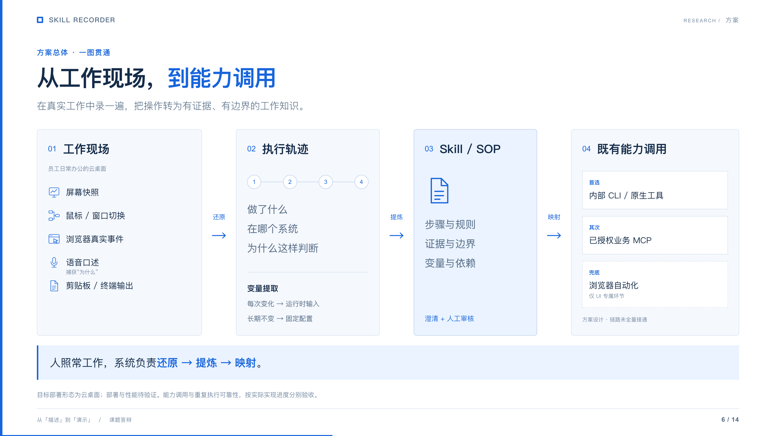
Notes:
（120 秒）
讲完问题，这一页回答我们到底要做一件什么事。整张图从左到右就是全部。
左边是输入。
我们希望录制发生在员工真实工作的现场，也就是他日常办公的云桌面里——不是让他专门找个环境演示一遍，而是他照常工作。录的东西有五类：随操作变化自动抓取的屏幕截图、鼠标点击与窗口切换、浏览器里的真实点击事件、语音口述，以及剪贴板和终端输出。
为什么要这么多源？
因为光看屏幕录像，不知道他复制了什么、执行了什么命令；而
语音口述是捕获"为什么这样判断"成本最低的通道
——这恰恰是文字 SOP 里最缺、也最该写清的那部分。
中间是第一步转化：还原成执行轨迹。
把这些分散的信号按时间对齐，拼成一条有时序的操作轨迹：每一步做了什么、在哪个系统里做的、为什么这么判断。
同时做一件关键的事——变量提取
：把每次都会变的值抽成运行时输入，把长期不变的留作固定配置。这一步做不做，就是"可复用的知识"和"一段录像"的区别。
再往右是 Skill。
轨迹加上澄清与审核，变成带步骤、规则、证据、边界和依赖的 Skill。
最右边是执行。
承接上一页的第二道鸿沟：能力映射为执行提供路径，是否可重复执行仍要单独验证。注意这一段：Skill 最终不是去回放刚才那些点击，而是
翻译成对既有能力的调用
——内部 CLI 和原生工具优先，其次是已授权的业务 MCP，比如邮箱这类专业工具；只有确实没有可用能力的 UI 专属环节，才退回浏览器兜底。这一段我在关键机制这页展开。
⚠️
口径
：
-
云桌面内的部署与性能表现属于落地事项
，【待补：以实际验证结论为准】——本页讲的是目标部署形态，不要讲成已完成验证；
- 最右一段（能力调用）
按"方案已定、链路尚未全量接通"讲
，与 P9、P12 保持同一口径；
- 图上这条链路是
本方案的主张
，不是实测性能数据，不要在图上标任何未验证的耗时或成功率。
方案总体：从工作现场，到能力调用
一句话
：在员工真实工作现场录一遍，把操作还原成执行轨迹、提炼出变量与规则，最终落到对既有能力的调用。
本页定位
：
全篇主图页
。前五页建立主张与问题，这一页用一张图回答"
我们到底要做一件什么事
"，后面几页才是分解。如果评委只记住一张图，应该是这张。
上屏
- 眉标：方案总体
- 主标题：
在工作现场录一遍，变成可被调用的 Skill
- 副标题：录制发生在员工
日常办公的云桌面里
，不要求他额外准备任何材料——
他照常工作，系统负责转化。
- 主体：下方那张
四段贯通图
（占全页 2/3 版面，本页不放表格）
- 底栏（三个动词一行，与图上箭头一一对应）：
还原
——把多源信号对齐成一条有时序的执行轨迹 ｜
提炼
——分出变量与规则，每条挂证据 ｜
映射
——落到目标环境里确实可用的能力
配图（本页主图，矢量，从左到右四段，三个箭头上写动词）
`
① 工作现场 · 多源输入 ② 执行轨迹 ③ Skill /SOP ④ 执行：既有能力调用
（云桌面内）
┌──────────────┐ ┌──────────────────┐
│ 屏幕操作截图 │ │ 内部 CLI / 原生工具 │
│ 鼠标点击/窗口 │ 步骤 1 ─ 2 ─ 3 ─ 4 步骤 / 规则 ├──────────────────┤
│ 浏览器点击事件 │ ──还原──▶ │ │ │ │ ──提炼──▶ 证据 / 边界 ──映射──▶│ 业务 MCP：邮箱等 │
│ 语音口述 │ 做了什么·在哪个系统·为什么 变量 / 依赖 ├──────────────────┤
│ 剪贴板/终端输出│ ▼ │ 浏览器兜底（虚线框）│
└──────────────┘ 变量提取： └──────────────────┘
每次都变的 → 运行时输入
长期不变的 → 固定配置
`
图上必须出现的四个标注：
1.
左列
：五类输入源并列，
语音口述单独标一句"捕获『为什么这样判断』"
；
2.
中段
：轨迹是一条
带时序的节点链
，每个节点挂"做了什么 / 在哪个系统 / 为什么"；节点下方分出
变量提取
（运行时输入 vs 固定配置）——这是与"录屏"的关键区别；
3.
右列
：三类执行目标按优先级排列，
浏览器兜底用虚线框并标"仅 UI 专属环节"
；
4.
图底一行
：工作现场（云桌面） → 执行轨迹 → 可复用 Skill → 既有能力调用。
讲稿
（120 秒）
讲完问题，这一页回答我们到底要做一件什么事。整张图从左到右就是全部。
左边是输入。
我们希望录制发生在员工真实工作的现场，也就是他日常办公的云桌面里——不是让他专门找个环境演示一遍，而是他照常工作。录的东西有五类：随操作变化自动抓取的屏幕截图、鼠标点击与窗口切换、浏览器里的真实点击事件、语音口述，以及剪贴板和终端输出。
为什么要这么多源？
因为光看屏幕录像，不知道他复制了什么、执行了什么命令；而
语音口述是捕获"为什么这样判断"成本最低的通道
——这恰恰是文字 SOP 里最缺、也最该写清的那部分。
中间是第一步转化：还原成执行轨迹。
把这些分散的信号按时间对齐，拼成一条有时序的操作轨迹：每一步做了什么、在哪个系统里做的、为什么这么判断。
同时做一件关键的事——变量提取
：把每次都会变的值抽成运行时输入，把长期不变的留作固定配置。这一步做不做，就是"可复用的知识"和"一段录像"的区别。
再往右是 Skill。
轨迹加上澄清与审核，变成带步骤、规则、证据、边界和依赖的 Skill。
最右边是执行。
承接上一页的第二道鸿沟：能力映射为执行提供路径，是否可重复执行仍要单独验证。注意这一段：Skill 最终不是去回放刚才那些点击，而是
翻译成对既有能力的调用
——内部 CLI 和原生工具优先，其次是已授权的业务 MCP，比如邮箱这类专业工具；只有确实没有可用能力的 UI 专属环节，才退回浏览器兜底。这一段我在关键机制这页展开。
⚠️
口径
：
-
云桌面内的部署与性能表现属于落地事项
，【待补：以实际验证结论为准】——本页讲的是目标部署形态，不要讲成已完成验证；
- 最右一段（能力调用）
按"方案已定、链路尚未全量接通"讲
，与 P9、P12 保持同一口径；
- 图上这条链路是
本方案的主张
，不是实测性能数据，不要在图上标任何未验证的耗时或成功率。
来源
：§2.2、§2.3（机制一与机制五的合并视图）
（不上屏，备于演讲者视图）
| 质问 | 一句话回答 |
| --- | --- |
| 这不就是 RPA 吗？ | ①RPA 学路径，本方案学规则；②
RPA 回放点击，本方案翻译成对既有 MCP/CLI/接口的调用
，浏览器只是兜底 |
| 和 Computer Use 有什么区别？ | Computer Use 每次现场看屏、现场点，
什么也不沉淀
，结果每次不可预期、事后难复核；本方案沉淀的是带证据的规则，执行落在接口层 |
| 录下来的点击凭什么稳定跑？ |
我们不回放点击。
执行路径到公司既有能力里重选，产物标明每步载体与稳定性等级 |
| 浏览器兜底不还是脆弱？ | 承认脆弱，所以是第三优先级且必须显式标注。关键是
比例
【待补】；高频兜底会被反馈为能力建设需求 |
| 公司没那么多 MCP 怎么办？ | ①没有也能用，只是更多步骤走兜底；②SOP/手册完全不依赖能力快照；③会沉淀一份
带频次的能力缺口清单
，反过来指导建设优先级 |
| 怎么保证映射等价？ | 必须保留账号、线程归属、附件、数据范围与授权语义；
不许凭名字相似认定等价
；判不了的交人 |
| 中台已经写了通用 Skill，为什么还要演示？ |
不是写得不好，通用、精炼、稳定正是它的优点
；但通用不等于适配每个营业部、每位一线员工，口径与例外的差异只有当事人知道。
二次加工的诉求很强，而要改什么只有"会做但不会写"的人知道
——演示正是让他把这一公里交出来的通道 |
| 为什么不培训业务人员写 Prompt？ | ①描述工作仍有遗漏、失真与整理成本；②一线人员还需学习指令与 Skill 编写方法 |
| SOP 自动保鲜是不是夸大？ | 保鲜是机制必然结果（记录随操作产生），但
独立文档导出未发布、版本与变更提示未实现
|
| 录屏不就是隐私黑洞？ | 本机处理、端侧转写、端侧敏感扫描、只读业务访问、发送前显式确认 |
| 一次演示就能学会？ |
明确否认。
一次演示只提供一个样例，必须叠加自动补证与一次澄清；本期只验收知识产出质量 |
| 效果有数据吗？ | 评测分数 + 实测净收益口径；
尚未开展真实业务试跑
|
| Demo 已经做出来，为什么还不能交付使用？ |
核心模块初步构建不等于产品效果过关
；去噪、轨迹还原、Skill 生成与新输入下的重复执行仍需精细打磨，当前尚未开展真实业务试运行 |
| 这不就是个人效率工具？ | 模型是

Slide 7
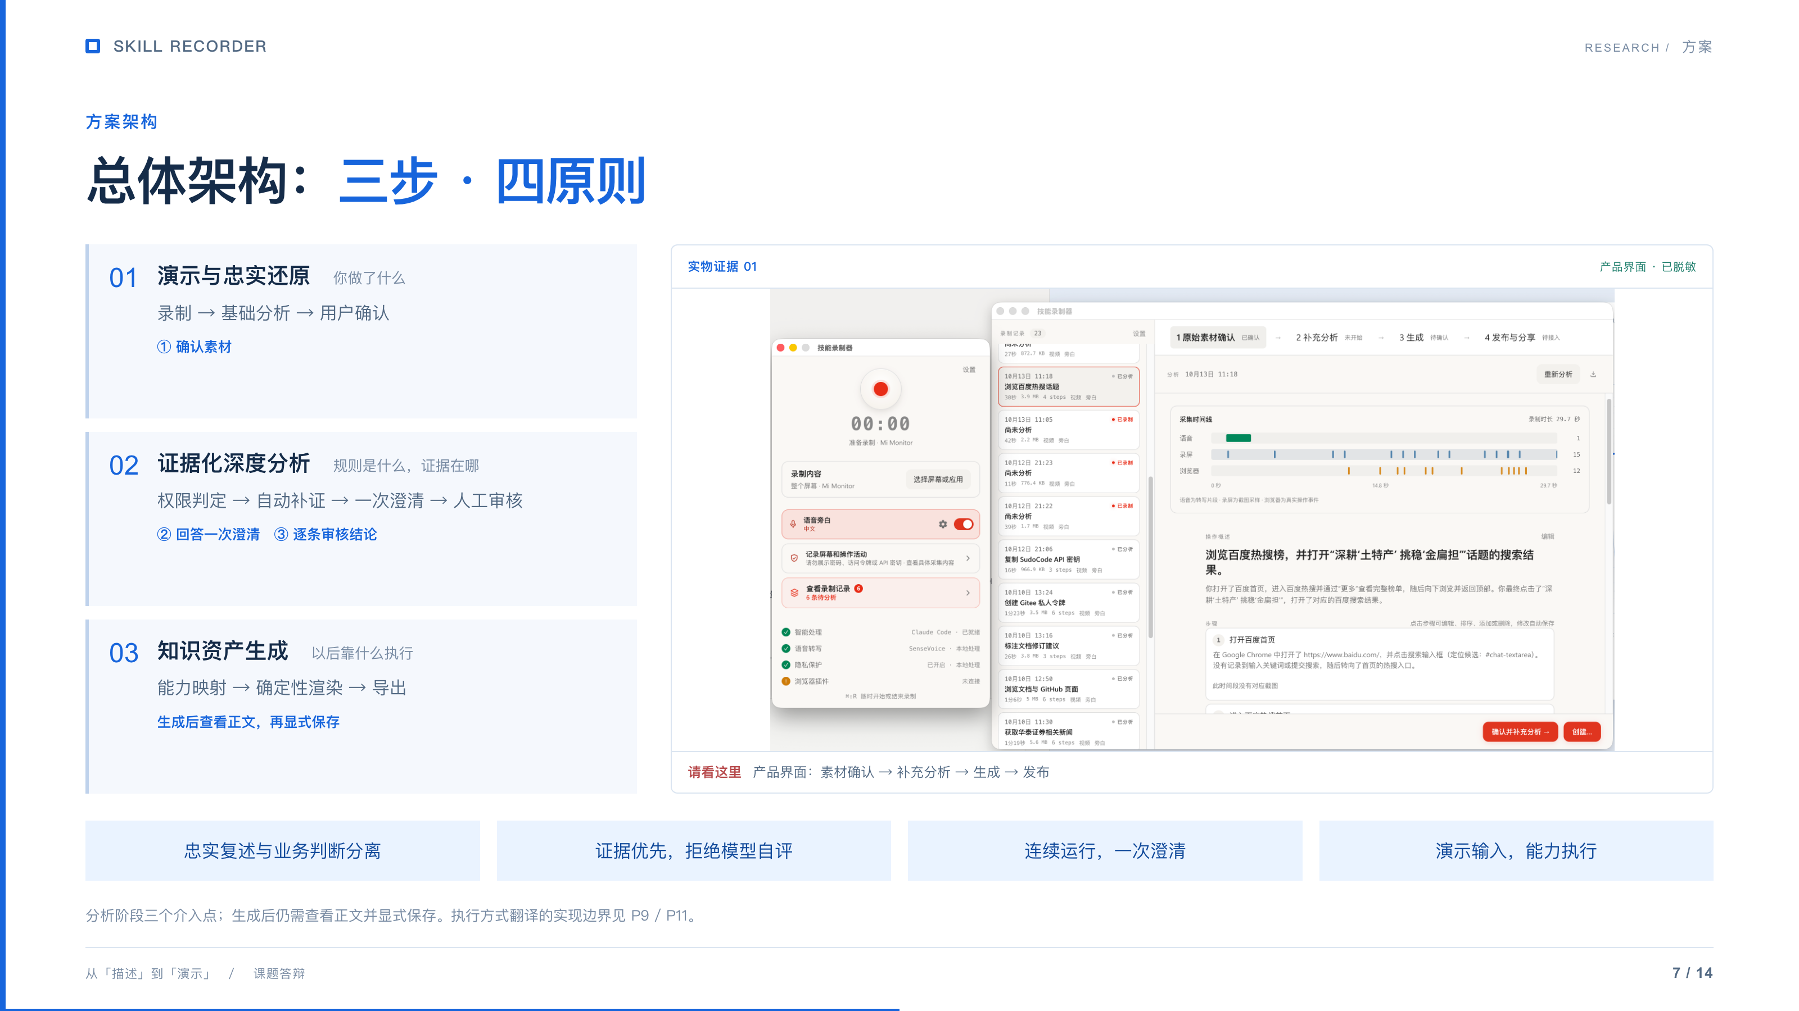
Notes:
（90 秒）
三步，各自回答一个问题。步骤一回答"你做了什么"——忠实还原，这一阶段不读文件系统、不调用业务系统，不做任何业务推断。步骤二回答"哪些是规则、规则的证据在哪"。步骤三回答"以后靠什么执行"——把规则映射到公司既有能力，而不是回放点击。
四条原则对应四个硬约束，其中第二条是：结论必须带证据来源，
模型无权把审核状态标为通过
。第四条是本方案与录屏回放类方案的分界线，下面展开。
总体架构：三步 · 四原则
一句话
：三步各回答一个问题，人始终在环、但只被打断三次。
与 P6 的分工
：P6 讲"
做什么
"（输入 → 轨迹 → Skill → 调用），本页讲"
怎么跑
"（三步分工、人在哪三个点介入、四条硬约束）。时长紧张时，本页可只留流程图与四原则，口述一带而过。
上屏
- 眉标：方案总体
- 主体（纵向流程图）：
`
步骤一 演示与忠实还原 步骤二 证据化深度分析 步骤三 知识资产生成
录制 → 基础分析 → 用户确认 权限判定 → 自动补证 → 一次澄清 → 人工审核 能力映射 → 渲染 → 导出
你做了什么 哪些是规则、证据在哪 以后靠什么执行
`
图上标注
人在环的三个点
：① 确认素材 ② 回答一次澄清 ③ 逐条审核结论。配一行小字：
人始终在环，但只被打断三次。
- 底栏（四条原则，一行四栏，每条 ≤ 14 字）：
忠实复述与业务判断分离
｜
证据优先，拒绝模型自评
｜
一次连续运行、一次澄清
｜
演示是输入方式，不是执行方式
📷
【图 1】
（已补）：产品里的真实流程界面，四步导航（素材确认 → 补充分析 → 生成 → 发布）、采集时间线与操作概述，与左侧三步架构并置。
请看这里：
这是一个跑起来的东西，不是一张架构图。
讲稿
（90 秒）
三步，各自回答一个问题。步骤一回答"你做了什么"——忠实还原，这一阶段不读文件系统、不调用业务系统，不做任何业务推断。步骤二回答"哪些是规则、规则的证据在哪"。步骤三回答"以后靠什么执行"——把规则映射到公司既有能力，而不是回放点击。
四条原则对应四个硬约束，其中第二条是：结论必须带证据来源，
模型无权把审核状态标为通过
。第四条是本方案与录屏回放类方案的分界线，下面展开。
来源
：§2.1、§2.2
（不上屏，备于演讲者视图）
| 质问 | 一句话回答 |
| --- | --- |
| 这不就是 RPA 吗？ | ①RPA 学路径，本方案学规则；②
RPA 回放点击，本方案翻译成对既有 MCP/CLI/接口的调用
，浏览器只是兜底 |
| 和 Computer Use 有什么区别？ | Computer Use 每次现场看屏、现场点，
什么也不沉淀
，结果每次不可预期、事后难复核；本方案沉淀的是带证据的规则，执行落在接口层 |
| 录下来的点击凭什么稳定跑？ |
我们不回放点击。
执行路径到公司既有能力里重选，产物标明每步载体与稳定性等级 |
| 浏览器兜底不还是脆弱？ | 承认脆弱，所以是第三优先级且必须显式标注。关键是
比例
【待补】；高频兜底会被反馈为能力建设需求 |
| 公司没那么多 MCP 怎么办？ | ①没有也能用，只是更多步骤走兜底；②SOP/手册完全不依赖能力快照；③会沉淀一份
带频次的能力缺口清单
，反过来指导建设优先级 |
| 怎么保证映射等价？ | 必须保留账号、线程归属、附件、数据范围与授权语义；
不许凭名字相似认定等价
；判不了的交人 |
| 中台已经写了通用 Skill，为什么还要演示？ |
不是写得不好，通用、精炼、稳定正是它的优点
；但通用不等于适配每个营业部、每位一线员工，口径与例外的差异只有当事人知道。
二次加工的诉求很强，而要改什么只有"会做但不会写"的人知道
——演示正是让他把这一公里交出来的通道 |
| 为什么不培训业务人员写 Prompt？ | ①描述工作仍有遗漏、失真与整理成本；②一线人员还需学习指令与 Skill 编写方法 |
| SOP 自动保鲜是不是夸大？ | 保鲜是机制必然结果（记录随操作产生），但
独立文档导出未发布、版本与变更提示未实现
|
| 录屏不就是隐私黑洞？ | 本机处理、端侧转写、端侧敏感扫描、只读业务访问、发送前显式确认 |
| 一次演示就能学会？ |
明确否认。
一次演示只提供一个样例，必须叠加自动补证与一次澄清；本期只验收知识产出质量 |
| 效果有数据吗？ | 评测分数 + 实测净收益口径；
尚未开展真实业务试跑
|
| Demo 已经做出来，为什么还不能交付使用？ |
核心模块初步构建不等于产品效果过关
；去噪、轨迹还原、Skill 生成与新输入下的重复执行仍需精细打磨，当前尚未开展真实业务试运行 |
| 这不就是个人效率工具？ | 模型是可买的公共品，
企业自己的工作方式买不到
|
| 只解决生成够吗？ | 坦率承认不够，给出七环节完整图景；这套演进有软件工程范式作参照 |
完整版见提纲附录 A（共 18 条）。

Slide 8
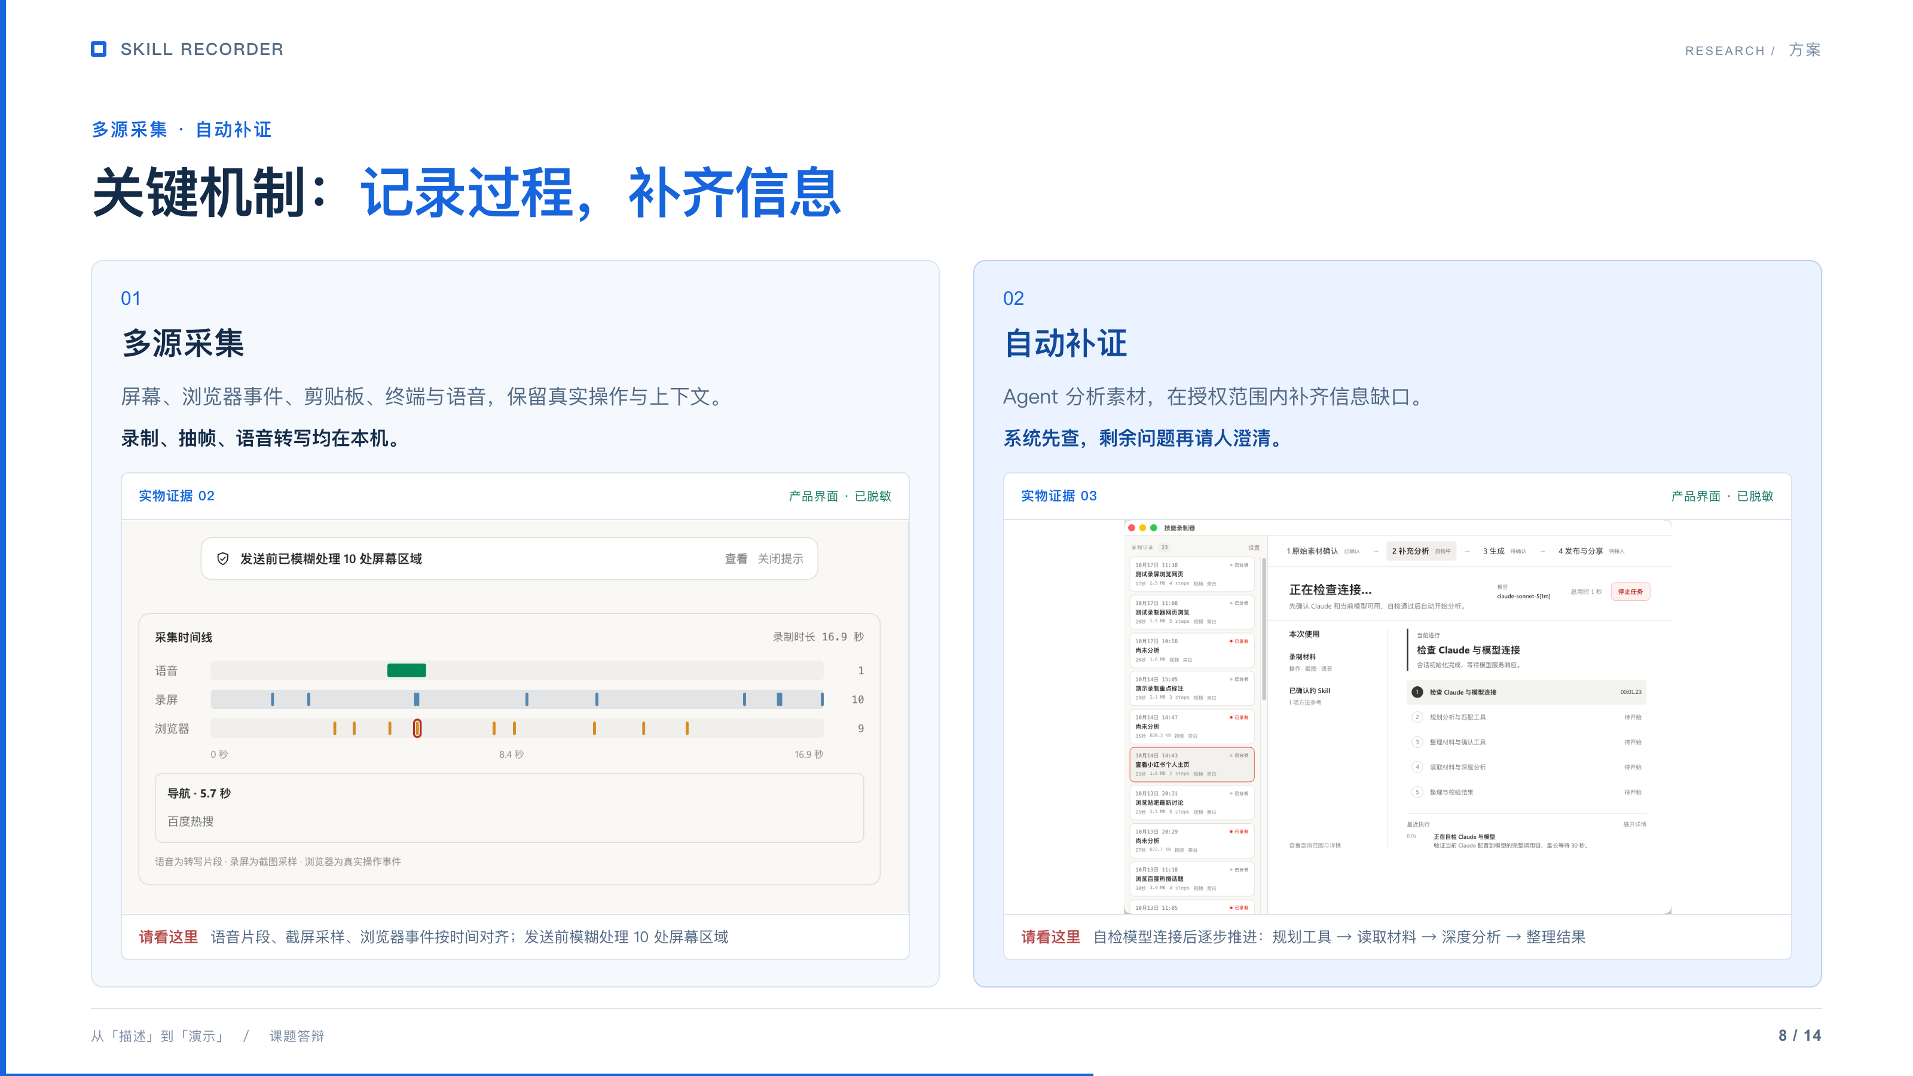
Notes:
（180 秒）
这页只展开两个关键点。第一是多源采集：单靠录屏，很难知道用户复制了什么、执行了什么命令，也很难解释为什么作出某个判断。屏幕、事件、终端和语音等信息放在一起，才能为还原工作过程提供上下文。录制、抽帧与语音转写均在本机完成。
第二是自动补证。Agent 先分析原始素材，再在已授权范围内查找缺失的信息，最后把仍需人判断的问题交给用户澄清。目标是减少用户补充信息的负担，实际减少多少需要结合真实案例验证。
自动补证仍受权限与预算约束：业务访问限定只读，新增能力需要确认，会话可暂停续跑，产出落盘后校验。补证形成的结论还需用户审核；当前深度分析仅部分实现，不能将补证完成等同于规则已经可靠。
下一页继续说明：有了工作过程和必要信息，如何把业务目标映射为后续的执行能力。
关键机制：记录过程，补齐信息
一句话
：多源采集保留真实过程，自动补证补齐信息缺口。
版式
：左右分栏，左侧两项上下排列，右侧两块较大的截图位与之对应。
上屏
- 眉标：多源采集 · 自动补证
- 主标题：
关键机制：记录过程，补齐信息
① 多源采集
屏幕、浏览器事件、剪贴板、终端与语音，保留真实操作与上下文。
录制、抽帧、语音转写均在本机。
② 自动补证
Agent 分析素材，在授权范围内补齐信息缺口。
系统先查，剩余问题再请人澄清。
📷
【图 2】
（已补，右上）：采集时间线——语音片段、截屏采样、浏览器事件三条轨道对齐，并标注发送前已模糊处理 10 处屏幕区域。
请看这里：屏幕画面、浏览器事件与语音如何对应。
📷
【图 3】
（已补，右下）：分析过程——自检模型连接后按步骤推进（规划工具 → 读取材料 → 深度分析 → 整理结果）。
请看这里：已补齐的信息，以及仍需用户澄清的问题；真实数量待补。
讲稿
（180 秒）
这页只展开两个关键点。第一是多源采集：单靠录屏，很难知道用户复制了什么、执行了什么命令，也很难解释为什么作出某个判断。屏幕、事件、终端和语音等信息放在一起，才能为还原工作过程提供上下文。录制、抽帧与语音转写均在本机完成。
第二是自动补证。Agent 先分析原始素材，再在已授权范围内查找缺失的信息，最后把仍需人判断的问题交给用户澄清。目标是减少用户补充信息的负担，实际减少多少需要结合真实案例验证。
自动补证仍受权限与预算约束：业务访问限定只读，新增能力需要确认，会话可暂停续跑，产出落盘后校验。补证形成的结论还需用户审核；当前深度分析仅部分实现，不能将补证完成等同于规则已经可靠。
下一页继续说明：有了工作过程和必要信息，如何把业务目标映射为后续的执行能力。
来源
：§2.3 多源采集、自动补证及相关权限与审核约束
（不上屏，备于演讲者视图）
| 质问 | 一句话回答 |
| --- | --- |
| 这不就是 RPA 吗？ | ①RPA 学路径，本方案学规则；②
RPA 回放点击，本方案翻译成对既有 MCP/CLI/接口的调用
，浏览器只是兜底 |
| 和 Computer Use 有什么区别？ | Computer Use 每次现场看屏、现场点，
什么也不沉淀
，结果每次不可预期、事后难复核；本方案沉淀的是带证据的规则，执行落在接口层 |
| 录下来的点击凭什么稳定跑？ |
我们不回放点击。
执行路径到公司既有能力里重选，产物标明每步载体与稳定性等级 |
| 浏览器兜底不还是脆弱？ | 承认脆弱，所以是第三优先级且必须显式标注。关键是
比例
【待补】；高频兜底会被反馈为能力建设需求 |
| 公司没那么多 MCP 怎么办？ | ①没有也能用，只是更多步骤走兜底；②SOP/手册完全不依赖能力快照；③会沉淀一份
带频次的能力缺口清单
，反过来指导建设优先级 |
| 怎么保证映射等价？ | 必须保留账号、线程归属、附件、数据范围与授权语义；
不许凭名字相似认定等价
；判不了的交人 |
| 中台已经写了通用 Skill，为什么还要演示？ |
不是写得不好，通用、精炼、稳定正是它的优点
；但通用不等于适配每个营业部、每位一线员工，口径与例外的差异只有当事人知道。
二次加工的诉求很强，而要改什么只有"会做但不会写"的人知道
——演示正是让他把这一公里交出来的通道 |
| 为什么不培训业务人员写 Prompt？ | ①描述工作仍有遗漏、失真与整理成本；②一线人员还需学习指令与 Skill 编写方法 |
| SOP 自动保鲜是不是夸大？ | 保鲜是机制必然结果（记录随操作产生），但
独立文档导出未发布、版本与变更提示未实现
|
| 录屏不就是隐私黑洞？ | 本机处理、端侧转写、端侧敏感扫描、只读业务访问、发送前显式确认 |
| 一次演示就能学会？ |
明确否认。
一次演示只提供一个样例，必须叠加自动补证与一次澄清；本期只验收知识产出质量 |
| 效果有数据吗？ | 评测分数 + 实测净收益口径；
尚未开展真实业务试跑
|
| Demo 已经做出来，为什么还不能交付使用？ |
核心模块初步构建不等于产品效果过关
；去噪、轨迹还原、Skill 生成与新输入下的重复执行仍需精细打磨，当前尚未开展真实业务试运行 |
| 这不就是个人效率工具？ | 模型是可买的公共品，
企业自己的工作方式买不到
|
| 只解决生成够吗？ | 坦率承认不够，给出七环节完整图景；这套演进有软件工程范式作参照 |
完整版见提纲附录 A（共 18 条）。

Slide 9
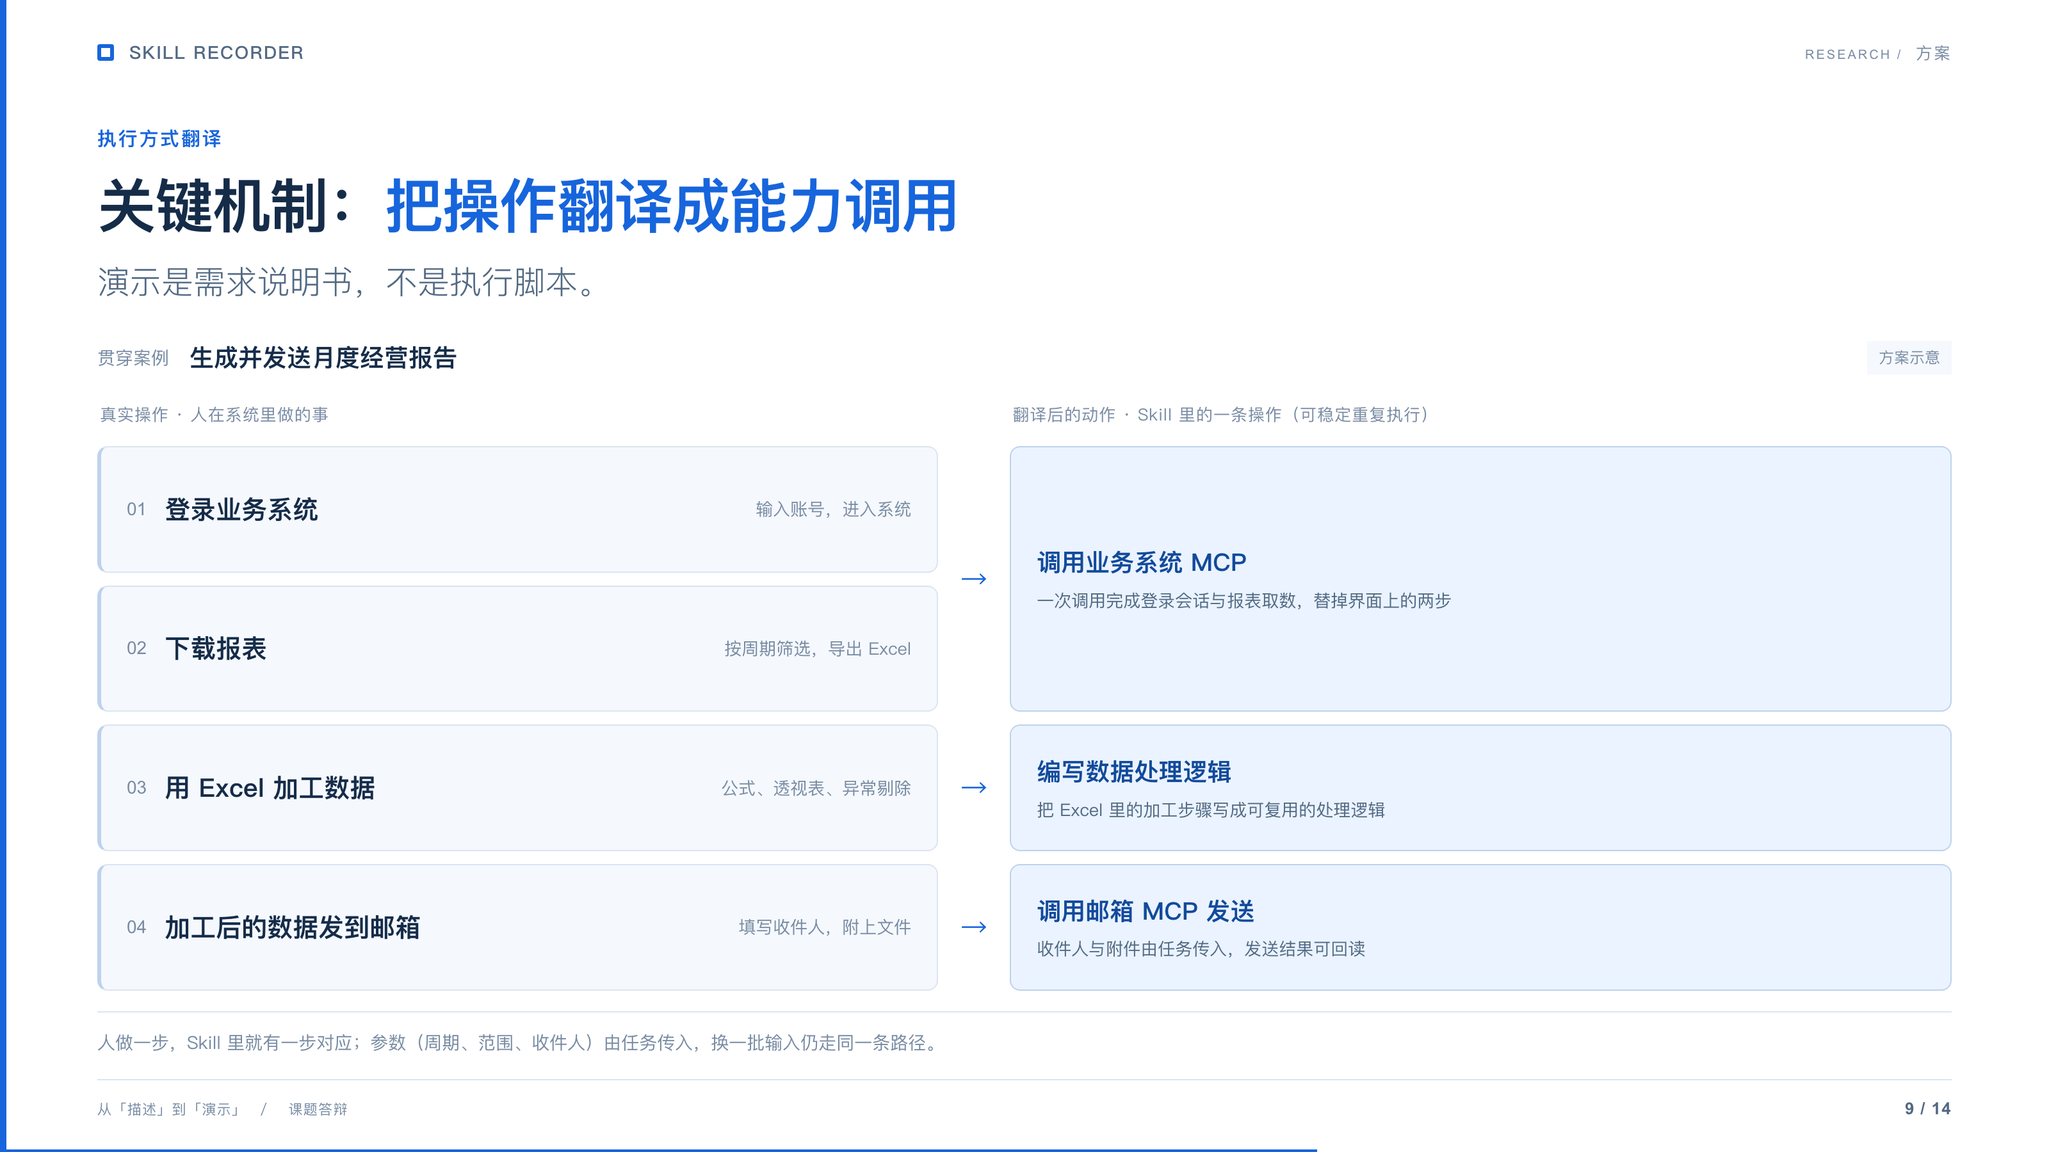
Notes:
（180 秒）
用一个完整任务说明：员工先从 A 业务系统下载某个月的数据，按本岗位的自定义规则分析，形成报告，再通过邮件发送。录制保留的是这些操作，转换后的工作流则需要明确每一步调用什么能力、输入来自哪里、输出交给谁。
第一步，A 系统的查询和下载映射为业务 MCP，周期与业务范围作为本次任务的参数。第二步，自定义规则封装为或复用一个具体的“月度经营分析 Skill”，负责指标汇总、变化分析、异常标记及报告生成。这里的规则只是案例示意，真实口径和规则版本需要业务人员确认。第三步，将生成的报告作为附件，调用邮箱 MCP 发送。
收件人邮箱也是变量，要从前序工作或本次任务提供的业务上下文中找到。不能把录制时用过的地址写成固定值。整个工作流要明确变量来源：查询输出传给分析 Skill，分析产出的报告传给邮箱 MCP，收件人从已确认的前序结果中取值。
稳定的调用路径还需要明确能力标识与规则版本、输入输出约定和执行顺序。每一步检查结果后才继续：数据缺失、分析失败或收件人来源不明时，应停在当前步骤处理，而不是猜测参数继续发送。确认的规则可用确定性计算和模板实现，并通过新数据、多轮运行及失败场景验证，不能将“生成了路径”直接等同于“路径已可靠”。
工具选择仍按既有设计：原生工具、CLI 或已开放接口优先，再复用已授权业务 MCP；缺少匹配能力的 UI 专属步骤才使用浏览器兜底。这里的 A 系统 MCP、分析 Skill 和邮箱 MCP 是方案中的角色名称，实际工具是否具备所需语义必须核验。
底部对比的是执行通道：录制回放沿界面路径运行，Computer Use 在执行时看屏决策，本方案优先把业务目标编排为明确的能力路径。并不是说 RPA 不能使用变量，或 Computer Use 只能单独工作。
实现口径
：本页为执行方案。受控业务 MCP 自动调用链路与版本化依赖声明尚未实施，分析 Skill 的封装和工作流的稳定性需按实际进度验证；不能作为已跑通能力展示。P12 继续说明当前 Demo 进展。
关键机制：把操作翻译成能力调用
一句话
：把跨系统实操转为明确的能力调用路径，同时固化业务规则与参数来源。
版式
：双泳道。左泳道是真实操作（登录业务系统 → 下载报表 → 用 Excel 加工数据 → 加工后数据发到邮箱），右泳道是翻译后的动作（调用业务系统 MCP → 编写数据处理逻辑 → 调用邮箱 MCP 发送），左右按行对应；登录与下载两步合并对应一次「调用业务系统 MCP」。三方对比见 P10。
上屏
- 眉标：执行方式翻译
- 主标题：
关键机制：把操作翻译成能力调用
- 副标题：
演示是需求说明书，不是执行脚本。
- 案例：
生成并发送月度经营报告
（方案示意）。
| 左泳道 · 真实操作 | 右泳道 · 翻译后的动作 |
| --- | --- |
| 01 登录业务系统（输入账号，进入系统）<br>02 下载报表（按周期筛选，导出 Excel） |
调用业务系统 MCP
：一次调用完成登录会话与报表取数，替掉界面上的两步 |
| 03 用 Excel 加工数据（公式、透视表、异常剔除） |
编写数据处理逻辑
：把 Excel 里的加工步骤写成可复用的处理逻辑 |
| 04 加工后的数据发到邮箱（填写收件人，附上文件） |
调用邮箱 MCP 发送
：收件人与附件由任务传入，发送结果可回读 |
- 底栏：人做一步，Skill 里就有一步对应；参数（周期、范围、收件人）由任务传入，换一批输入仍走同一条路径。
配图
：左列四个带序号的浅灰步骤卡，右列三个浅蓝能力卡，之间用箭头连接；第一张能力卡跨两行，表示一次调用合并了登录与下载两步。
讲稿
（180 秒）
用一个完整任务说明：员工先从 A 业务系统下载某个月的数据，按本岗位的自定义规则分析，形成报告，再通过邮件发送。录制保留的是这些操作，转换后的工作流则需要明确每一步调用什么能力、输入来自哪里、输出交给谁。
第一步，A 系统的查询和下载映射为业务 MCP，周期与业务范围作为本次任务的参数。第二步，自定义规则封装为或复用一个具体的“月度经营分析 Skill”，负责指标汇总、变化分析、异常标记及报告生成。这里的规则只是案例示意，真实口径和规则版本需要业务人员确认。第三步，将生成的报告作为附件，调用邮箱 MCP 发送。
收件人邮箱也是变量，要从前序工作或本次任务提供的业务上下文中找到。不能把录制时用过的地址写成固定值。整个工作流要明确变量来源：查询输出传给分析 Skill，分析产出的报告传给邮箱 MCP，收件人从已确认的前序结果中取值。
稳定的调用路径还需要明确能力标识与规则版本、输入输出约定和执行顺序。每一步检查结果后才继续：数据缺失、分析失败或收件人来源不明时，应停在当前步骤处理，而不是猜测参数继续发送。确认的规则可用确定性计算和模板实现，并通过新数据、多轮运行及失败场景验证，不能将“生成了路径”直接等同于“路径已可靠”。
工具选择仍按既有设计：原生工具、CLI 或已开放接口优先，再复用已授权业务 MCP；缺少匹配能力的 UI 专属步骤才使用浏览器兜底。这里的 A 系统 MCP、分析 Skill 和邮箱 MCP 是方案中的角色名称，实际工具是否具备所需语义必须核验。
底部对比的是执行通道：录制回放沿界面路径运行，Computer Use 在执行时看屏决策，本方案优先把业务目标编排为明确的能力路径。并不是说 RPA 不能使用变量，或 Computer Use 只能单独工作。
实现口径
：本页为执行方案。受控业务 MCP 自动调用链路与版本化依赖声明尚未实施，分析 Skill 的封装和工作流的稳定性需按实际进度验证；不能作为已跑通能力展示。P12 继续说明当前 Demo 进展。
来源
：§2.3 机制五、§2.5；用户补充的跨系统分析报告案例
（不上屏，备于演讲者视图）
| 质问 | 一句话回答 |
| --- | --- |
| 这不就是 RPA 吗？ | ①RPA 学路径，本方案学规则；②
RPA 回放点击，本方案翻译成对既有 MCP/CLI/接口的调用
，浏览器只是兜底 |
| 和 Computer Use 有什么区别？ | Computer Use 每次现场看屏、现场点，
什么也不沉淀
，结果每次不可预期、事后难复核；本方案沉淀的是带证据的规则，执行落在接口层 |
| 录下来的点击凭什么稳定跑？ |
我们不回放点击。
执行路径到公司既有能力里重选，产物标明每步载体与稳定性等级 |
| 浏览器兜底不还是脆弱？ | 承认脆弱，所以是第三优先级且必须显式标注。关键是
比例
【待补】；高频兜底会被反馈为能力建设需求 |
| 公司没那么多 MCP 怎么办？ | ①没有也能用，只是更多步骤走兜底；②SOP/手册完全不依赖能力快照；③会沉淀一份
带频次的能力缺口清单
，反过来指导建设优先级 |
| 怎么保证映射等价？ | 必须保留账号、线程归属、附件、数据范围与授权语义；
不许凭名字相似认定等价
；判不了的交人 |
| 中台已经写了通用 Skill，为什么还要演示？ |
不是写得不好，通用、精炼、稳定正是它的优点
；但通用不等于适配每个营业部、每位一线员工，口径与例外的差异只有当事人知道。
二次加工的诉求很强，而要改什么只有"会做但不会写"的人知道
——演示正是让他把这一公里交出来的通道 |
| 为什么不培训业务人员写 Prompt？ | ①描述工作仍有遗漏、失真与整理成本；②一线人员还需学习指令与 Skill 编写方法 |
| SOP 自动保鲜是不是夸大？ | 保鲜是机制必然结果（记录随操作产生），但
独立文档导出未发布、版本与变更提示未实现
|
| 录屏不就是隐私黑洞？ | 本机处理、端侧转写、端侧敏感扫描、只读业务访问、发送前显式确认 |
| 一次演示就能学会？ |
明确否认。
一次演示只提供一个样例，必须叠加自动补证与一次澄清；本期只验收知识产出质量 |
| 效果有数据吗？ | 评测分数 + 实测净收益口径；
尚未开展真实业务试跑
|
| Demo 已经做出来，为什么还不能交付使用？ |
核心模块初步构建不等于产品效果过关
；去噪、轨迹还原、Skill 生成与新输入下的重复执行仍需精细打磨，当前尚未开展真实业务试运行 |
| 这不就是个人效率工具？ | 模型是可买的公共品，
企业自己的工作方式买不到
|
| 只解决生成够吗？ | 坦率承认不够，给出七环节完整图景；这套演进有软件工程范式作参照 |
完整版见提纲附录 A（共 18 条）。

Slide 10
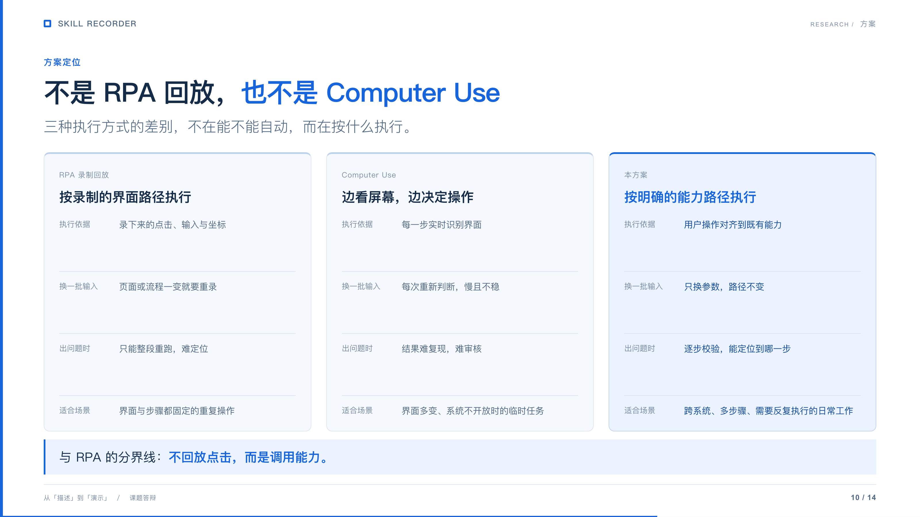
Notes:
（约 60 秒）
有人会问：这不就是 RPA 吗？不是。RPA 录的是界面路径，页面或流程一变就得重录；Computer Use 是每一步看屏幕临时决策，慢，而且结果不容易复现。我们做的是把一次真实操作翻译成明确的能力路径——同一套路径换一批输入还能跑，出错时能定位到具体哪一步。
对比：不是 RPA 回放，也不是 Computer Use
一句话
：三种执行方式的差别不在“能不能自动”，而在“按什么执行”。
上屏
- 眉标：方案定位
- 主标题：
不是 RPA 回放，也不是 Computer Use
- 副标题：三种执行方式的差别，不在能不能自动，而在按什么执行。
- 主体（三栏对照，本方案高亮）：
| | RPA 录制回放 | Computer Use | 本方案 |
| --- | --- | --- | --- |
|
执行依据
| 录下来的点击、输入与坐标 | 每一步实时识别界面 | 用户操作对齐到既有能力 |
|
换一批输入
| 页面或流程一变就要重录 | 每次重新判断，慢且不稳 | 只换参数，路径不变 |
|
出问题时
| 只能整段重跑，难定位 | 结果难复现，难审核 | 逐步校验，能定位到哪一步 |
|
适合场景
| 界面与步骤都固定的重复操作 | 界面多变、系统不开放时的临时任务 | 跨系统、多步骤、需要反复执行的日常工作 |
- 底栏：与 RPA 的分界线：
不回放点击，而是调用能力。
配图
：三张对照卡，本方案一张用浅蓝底与主色顶边强调；不画界面截图。
讲稿
（约 60 秒）
有人会问：这不就是 RPA 吗？不是。RPA 录的是界面路径，页面或流程一变就得重录；Computer Use 是每一步看屏幕临时决策，慢，而且结果不容易复现。我们做的是把一次真实操作翻译成明确的能力路径——同一套路径换一批输入还能跑，出错时能定位到具体哪一步。
来源
：§2.3、§2.5
（不上屏，备于演讲者视图）
| 质问 | 一句话回答 |
| --- | --- |
| 这不就是 RPA 吗？ | ①RPA 学路径，本方案学规则；②
RPA 回放点击，本方案翻译成对既有 MCP/CLI/接口的调用
，浏览器只是兜底 |
| 和 Computer Use 有什么区别？ | Computer Use 每次现场看屏、现场点，
什么也不沉淀
，结果每次不可预期、事后难复核；本方案沉淀的是带证据的规则，执行落在接口层 |
| 录下来的点击凭什么稳定跑？ |
我们不回放点击。
执行路径到公司既有能力里重选，产物标明每步载体与稳定性等级 |
| 浏览器兜底不还是脆弱？ | 承认脆弱，所以是第三优先级且必须显式标注。关键是
比例
【待补】；高频兜底会被反馈为能力建设需求 |
| 公司没那么多 MCP 怎么办？ | ①没有也能用，只是更多步骤走兜底；②SOP/手册完全不依赖能力快照；③会沉淀一份
带频次的能力缺口清单
，反过来指导建设优先级 |
| 怎么保证映射等价？ | 必须保留账号、线程归属、附件、数据范围与授权语义；
不许凭名字相似认定等价
；判不了的交人 |
| 中台已经写了通用 Skill，为什么还要演示？ |
不是写得不好，通用、精炼、稳定正是它的优点
；但通用不等于适配每个营业部、每位一线员工，口径与例外的差异只有当事人知道。
二次加工的诉求很强，而要改什么只有"会做但不会写"的人知道
——演示正是让他把这一公里交出来的通道 |
| 为什么不培训业务人员写 Prompt？ | ①描述工作仍有遗漏、失真与整理成本；②一线人员还需学习指令与 Skill 编写方法 |
| SOP 自动保鲜是不是夸大？ | 保鲜是机制必然结果（记录随操作产生），但
独立文档导出未发布、版本与变更提示未实现
|
| 录屏不就是隐私黑洞？ | 本机处理、端侧转写、端侧敏感扫描、只读业务访问、发送前显式确认 |
| 一次演示就能学会？ |
明确否认。
一次演示只提供一个样例，必须叠加自动补证与一次澄清；本期只验收知识产出质量 |
| 效果有数据吗？ | 评测分数 + 实测净收益口径；
尚未开展真实业务试跑
|
| Demo 已经做出来，为什么还不能交付使用？ |
核心模块初步构建不等于产品效果过关
；去噪、轨迹还原、Skill 生成与新输入下的重复执行仍需精细打磨，当前尚未开展真实业务试运行 |
| 这不就是个人效率工具？ | 模型是可买的公共品，
企业自己的工作方式买不到
|
| 只解决生成够吗？ | 坦率承认不够，给出七环节完整图景；这套演进有软件工程范式作参照 |
完整版见提纲附录 A（共 18 条）。

Slide 11
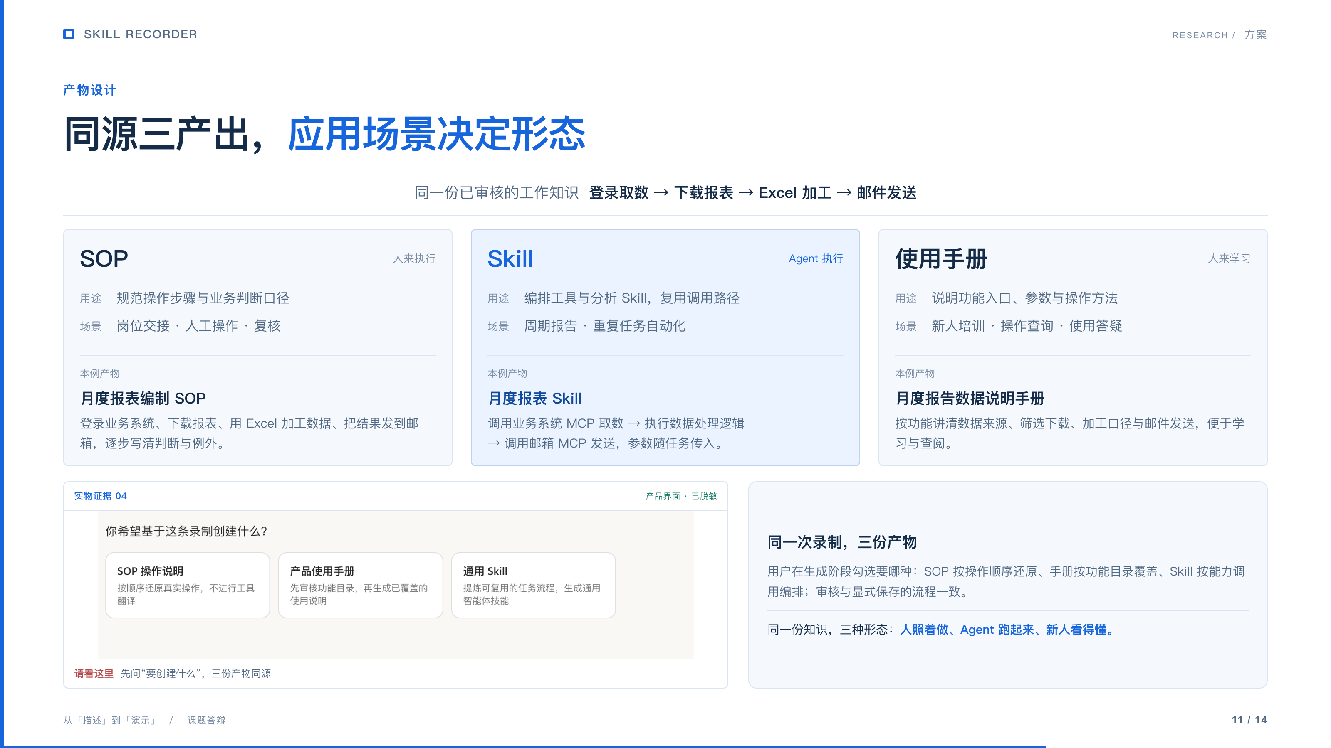
Notes:
（90 秒）
同一个“登录业务系统、下载报表、用 Excel 加工数据、把结果发到邮箱”的案例，应用场景不同，产物组织方式也不同。
SOP 服务人的实际工作，按任务顺序写清登录哪个系统、筛选什么周期、如何导出、怎样应用业务规则、如何复核报告和发送邮件，适合岗位交接、日常操作与人工复核。它保留真实操作。
Skill 服务 Agent 重复完成任务。本例产物是“月度报表 Skill”，编排业务系统 MCP 取数、数据处理逻辑和邮箱 MCP 发送，明确每步输入输出与参数来源。分析 Skill 承载已确认的自定义规则，工作流 Skill 负责把取数、分析成稿和发送衔接起来，适合周期报告和重复任务的自动化。
使用手册服务培训与按需查阅，按功能说明筛选器在哪里、参数是什么意思、数据怎样导出、报告怎样生成、附件怎样发送。它帮助新人学会使用系统，不要求读者从头到尾执行整项任务。
三类产物共用已经审核的事实、规则和适用边界，只有 Skill 需要把界面操作翻译为能力调用。SOP 与使用手册也有独立价值，不以 Agent 已经执行成功为前提。
实现口径
：SOP 与使用手册首版已实现、尚未发布，内容质量未经真实业务验证；跨系统工作流与分析 Skill 的编排属于本页案例设计，不代表当前已可稳定重复运行。生成后仍需查看正文并显式保存。
同源三产出，应用场景决定形态
一句话
：同一份工作知识，可以支持人按流程执行、Agent 调用能力，以及新人学习和查阅功能。
版式
：三张卡片统一说明“用途、场景、本例产物”，底部一条收束带；不设截图区（本页不放实物证据）。
上屏
- 眉标：产物设计
- 主标题：
同源三产出，应用场景决定形态
- 同源说明：同一份已审核的工作知识——
登录取数 → 下载报表 → Excel 加工 → 邮件发送
（与 P9 案例同为月度报表）。
| | SOP · 人来执行 | Skill · Agent 执行 | 使用手册 · 人来学习 |
| --- | --- | --- | --- |
| 用途 | 规范操作步骤与业务判断口径 | 编排工具与分析 Skill，复用调用路径 | 说明功能入口、参数与操作方法 |
| 场景 | 岗位交接、人工操作、复核 | 周期报告、重复任务自动化 | 新人培训、操作查询、使用答疑 |
| 本例产物 |
月度报表编制 SOP
：登录业务系统、下载报表、用 Excel 加工数据、把结果发到邮箱，逐步写清判断与例外 |
月度报表 Skill
：调用业务系统 MCP 取数 → 执行数据处理逻辑 → 调用邮箱 MCP 发送，参数随任务传入 |
月度报告数据说明手册
：按功能讲清登录、筛选下载、加工口径与邮件发送，便于学习与查阅 |
- 底栏（收束）：同一份知识，三种形态：
人照着做、Agent 跑起来、新人看得懂。
讲稿
（90 秒）
同一个“登录业务系统、下载报表、用 Excel 加工数据、把结果发到邮箱”的案例，应用场景不同，产物组织方式也不同。
SOP 服务人的实际工作，按任务顺序写清登录哪个系统、筛选什么周期、如何导出、怎样应用业务规则、如何复核报告和发送邮件，适合岗位交接、日常操作与人工复核。它保留真实操作。
Skill 服务 Agent 重复完成任务。本例产物是“月度报表 Skill”，编排业务系统 MCP 取数、数据处理逻辑和邮箱 MCP 发送，明确每步输入输出与参数来源。分析 Skill 承载已确认的自定义规则，工作流 Skill 负责把取数、分析成稿和发送衔接起来，适合周期报告和重复任务的自动化。
使用手册服务培训与按需查阅，按功能说明筛选器在哪里、参数是什么意思、数据怎样导出、报告怎样生成、附件怎样发送。它帮助新人学会使用系统，不要求读者从头到尾执行整项任务。
三类产物共用已经审核的事实、规则和适用边界，只有 Skill 需要把界面操作翻译为能力调用。SOP 与使用手册也有独立价值，不以 Agent 已经执行成功为前提。
实现口径
：SOP 与使用手册首版已实现、尚未发布，内容质量未经真实业务验证；跨系统工作流与分析 Skill 的编排属于本页案例设计，不代表当前已可稳定重复运行。生成后仍需查看正文并显式保存。
来源
：§2.4、§2.3 机制六；用户补充的产物用途与跨系统案例
（不上屏，备于演讲者视图）
| 质问 | 一句话回答 |
| --- | --- |
| 这不就是 RPA 吗？ | ①RPA 学路径，本方案学规则；②
RPA 回放点击，本方案翻译成对既有 MCP/CLI/接口的调用
，浏览器只是兜底 |
| 和 Computer Use 有什么区别？ | Computer Use 每次现场看屏、现场点，
什么也不沉淀
，结果每次不可预期、事后难复核；本方案沉淀的是带证据的规则，执行落在接口层 |
| 录下来的点击凭什么稳定跑？ |
我们不回放点击。
执行路径到公司既有能力里重选，产物标明每步载体与稳定性等级 |
| 浏览器兜底不还是脆弱？ | 承认脆弱，所以是第三优先级且必须显式标注。关键是
比例
【待补】；高频兜底会被反馈为能力建设需求 |
| 公司没那么多 MCP 怎么办？ | ①没有也能用，只是更多步骤走兜底；②SOP/手册完全不依赖能力快照；③会沉淀一份
带频次的能力缺口清单
，反过来指导建设优先级 |
| 怎么保证映射等价？ | 必须保留账号、线程归属、附件、数据范围与授权语义；
不许凭名字相似认定等价
；判不了的交人 |
| 中台已经写了通用 Skill，为什么还要演示？ |
不是写得不好，通用、精炼、稳定正是它的优点
；但通用不等于适配每个营业部、每位一线员工，口径与例外的差异只有当事人知道。
二次加工的诉求很强，而要改什么只有"会做但不会写"的人知道
——演示正是让他把这一公里交出来的通道 |
| 为什么不培训业务人员写 Prompt？ | ①描述工作仍有遗漏、失真与整理成本；②一线人员还需学习指令与 Skill 编写方法 |
| SOP 自动保鲜是不是夸大？ | 保鲜是机制必然结果（记录随操作产生），但
独立文档导出未发布、版本与变更提示未实现
|
| 录屏不就是隐私黑洞？ | 本机处理、端侧转写、端侧敏感扫描、只读业务访问、发送前显式确认 |
| 一次演示就能学会？ |
明确否认。
一次演示只提供一个样例，必须叠加自动补证与一次澄清；本期只验收知识产出质量 |
| 效果有数据吗？ | 评测分数 + 实测净收益口径；
尚未开展真实业务试跑
|
| Demo 已经做出来，为什么还不能交付使用？ |
核心模块初步构建不等于产品效果过关
；去噪、轨迹还原、Skill 生成与新输入下的重复执行仍需精细打磨，当前尚未开展真实业务试运行 |
| 这不就是个人效率工具？ | 模型是可买的公共品，
企业自己的工作方式买不到
|
| 只解决生成够吗？ | 坦率承认不够，给出七环节完整图景；这套演进有软件工程范式作参照 |
完整版见提纲附录 A（共 18 条）。

Slide 12
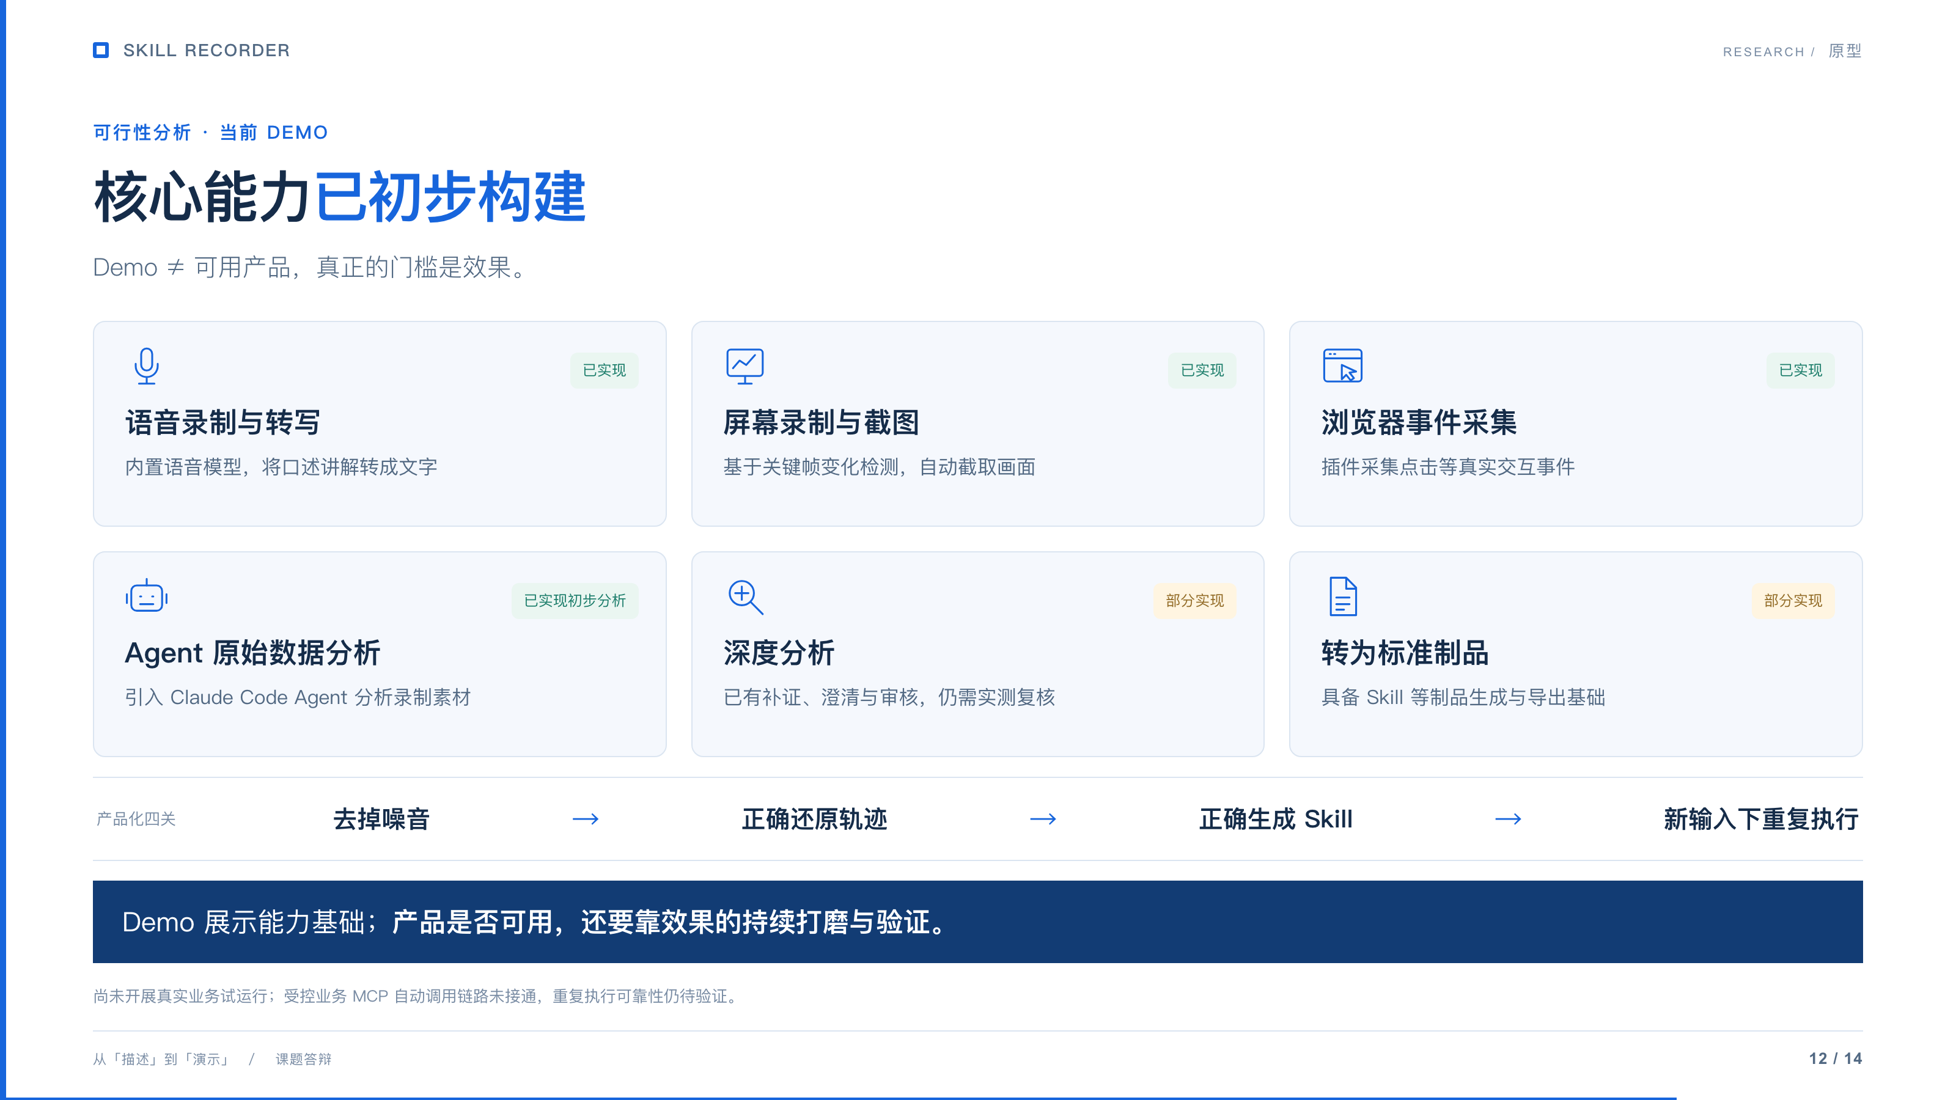
Notes:
（180 秒）
这一页先回答一个具体问题：我们的 Demo，现在到底已经做到了什么？结论是，
核心能力已经初步构建，采集和初步分析已有基础，后面的深度分析与制品生成正在完善。
先看三类输入。第一是语音，我们已经内置了语音模型，用户边操作边讲，系统能够录下讲解并转成文字。第二是屏幕，我们基于关键帧变化检测自动截图，把操作过程中的画面变化记录下来。第三是浏览器，我们已经实现了浏览器插件，能够采集点击等真实交互事件，补充仅靠屏幕画面看不到的操作信息。
再看分析。我们已经引入
Claude Code Agent
，用它分析这些录制采集的原始数据。在这层基础上，深度分析已经部分实现，包括已有的补证、澄清和审核能力；其中自动补证还需要进一步实测复核，不能说整个深度分析已经成熟。
最后是产物。转为标准制品也已经部分实现，已经具备 Skill 等产物的生成与导出基础。Skill 的验证相对充分；SOP 和使用手册已有首版，但尚未发布，内容质量也还没有经过真实业务检验。
外部实践提供了补充佐证：本项目基于微软开源的 skill-recorder 做派生扩展，已有可复核的工程基线；IrisGo 也已把 Watch & Learn 做成产品推向市场。这些说明这一方向有现实的工程与产品基础，但不等于本课题的所有技术问题都已解决。
但这里必须分清楚：
我们现在有的是 Demo，还不是一个可以交给大家日常使用的产品。
核心模块做出来，只是说明有了继续验证的基础；用户能不能放心使用 Skill Recorder，最终看的是效果。
参考 Muse 产品经理在采访中分享的经历：他们几周就做出了 Demo，但到正式发布，又经历了七个多月的打磨。这个案例提醒我们，
做出可展示的原型，与把它打磨成可用产品之间，还有大量细致的工作。
对我们来说，这些工作具体落在四个问题上：
能不能去掉录制里的无关噪音，又不误删关键动作？能不能正确还原跨窗口、跨系统的操作轨迹？能不能生成保留真实规则、没有把样本值写死的 Skill？换一批输入、隔一段时间再执行，它还能不能重复完成任务？
这四个环节都需要更精细的打磨和评测。当前受控业务 MCP 的自动调用链路尚未接通，也尚未开展真实业务试运行，
重复执行的可靠性仍是后续必须验证的目标。
我们不能用一次 Demo 成功，代替产品效果的验证。
产品化效果检查（不上屏，供追问时展开）
| 要打磨什么 | 要验证的效果 |
| --- | --- |
|
去噪
| 无关画面、误点击、重复事件能否排除；关键动作和判断依据有没有被误删 |
|
轨迹还原
| 步骤、时序、跨系统衔接与数据传递是否正确；是否漏步或虚构步骤 |
|
Skill 生成
| 规则、配置与运行时输入是否区分正确；例外、证据、工具依赖和适用边界是否完整 |
|
重复执行
| 更换输入、多轮运行后能否完成任务；失败在哪里、需要多少人工介入；属于后续业务验证，不作为当前已实现效果 |
实现状态口径（不上屏，供追问时说明）
：
-
语音
：强调内置模型与语音转文字，不将“采集声音”混同于“已理解全部业务判断”。
-
屏幕与浏览器
：分别是关键帧变化检测自动截图、插件真实事件采集；不要笼统说成“只有录屏”。
-
Agent
：明确引入 Claude Code Agent 做原始数据分析，不将其描述为自研模型，也不将这一步等同于完整深度分析。
-
深度分析部分实现
：能力范围判定、证据化澄清与逐条审核已有实现；隔离会话自动补证已有代码与机制，但需实测复核。单项已实现，不等于整个环节已验证成熟。
-
标准制品部分实现
：已有确定性渲染与导出基础，Skill 验证相对充分；SOP / 手册首版未发布、质量未经业务检验。执行方式翻译方案已定，受控业务 MCP 自动调用链路未接通，版本化依赖声明未实施。
-
验收边界
：保留“内容已生成，尚未进行业务试运行”的标注；不以“核心能力初步构建”替代完整链路验收，不把生成成功当作执行可靠。
外部佐证与产品化案例备查（不上屏）
：
-
Muse 产品经理采访
：依据本次补充，先按“几周做出 Demo，正式发布前又打磨七个多月”转述。【待补：原始采访链接、受访者与时间戳；核实起止时间和具体时长。】只用于说明 Demo 与可用产品的距离，不据此推算本项目工期或宣称效果已验证。
- 微软
microsoft/skill-recorder
：沿用原稿的 v0.7.0（2026-09-21）信息；本项目应表述为“基于上游开源项目的派生实现 + 我们的扩展”，并说明浏览器插件、证据化分析与逐条审核、执行方式翻译设计等扩展内容。版本与日期在答辩前核实。
- IrisGo：沿用原稿的 2026-10-07 Solopreneurs 版、Win/macOS 公测信息，作为同类产品实践；上线与投资不等同于已证明业务效果。若提投资，现有材料只支持“获吴恩达投资 / 支持”，不支持“领投”，答辩前核实来源。
现场演示脚本
（
不上屏
，备于演讲者视图；全程录屏备用，环境出问题直接播录屏、不现场调试）
录制演示 → 还原步骤 → 自动补证 → 澄清清单 →
故意拒绝一条
→ 产物正文 →
讲工具映射
-
按答辩前实测结果安排
：优先展示已验证的语音转写、自动截图、浏览器事件与 Agent 初步分析；深度分析和制品生成只展示实际可运行的部分，未验证步骤明确标注进度。
-
第 4 步
是最有冲击力的数字：自动解决 M 条 vs 仍需问 N 条【待补】；
-
第 7 步讲设计、不演执行
：这一步用于解释执行载体的设计差异，受控业务 MCP 自动调用链路尚未接通。话术："
未来真正执行的不是我刚才点的那些按钮，而是这几个能力调用；我的点击只是用来告诉它我要干什么。
"
-
评测
：自带评测套件可分别评测还原质量、终端输出引用与脱敏、泛化能力；
素材为合成构造，是对生成质量的评测，不是真实业务成功案例
。分数【待补】。
-
度量口径
：净收益 = 原手工耗时 − 首次演示与审核 − 后续复核维护；模型时间与人的时间分开记；
不承诺节省百分之多少
。
可行性分析：核心能力已初步构建
一句话
：当前 Demo 已具备
多源采集与 Agent 原始数据分析能力
，深度分析与标准制品生成已部分实现，核心能力已初步构建；
Demo 尚不是可交付使用的产品，产品可用性最终要由效果证明。
版式
：以 Demo 的实际能力为主体，采用
2 × 3 能力卡
，每卡只放“能力名 + 实现方式一句 + 状态”。已实现用科技蓝，部分实现用浅橙。卡片下方用一条“产品化四关”列出后续打磨重点；外部同类实践与 Muse 案例放入讲稿，避免上屏信息堆叠。
上屏
- 眉标：可行性分析 · 当前 Demo
- 主标题：
核心能力已初步构建
- 副标题：
Demo ≠ 可用产品，真正的门槛是效果。
- 主体（六张能力卡；以下为排版清单，上屏不画成六行大表）：
| 能力 | 一句话实现说明 | 当前状态 |
| --- | --- | --- |
|
语音录制与转写
| 内置语音模型，将操作中的口述讲解转为文字 |
已实现
|
|
屏幕录制与自动截图
| 基于关键帧变化检测，自动截取操作画面 |
已实现
|
|
浏览器事件采集
| 已实现浏览器插件，可采集点击等真实交互事件 |
已实现
|
|
Agent 原始数据分析
| 引入
Claude Code Agent
，分析录制采集的原始数据 |
已接入并实现初步分析
|
|
深度分析
| 已有补证、澄清与审核实现，自动补证仍需实测复核 |
部分实现
|
|
转为标准制品
| 已具备 Skill 等制品的生成与导出基础，仍需完善与验证 |
部分实现
|
- 产品化四关（一行四项）：
去掉噪音 → 还原正确轨迹 → 生成正确 Skill → 换输入后仍能重复执行
。
- 底栏（进展与边界）：
Demo 展示能力基础；能否成为大家真正可用的产品，还要靠效果的持续打磨与验证。当前尚未开展真实业务试运行。
配图
：六张卡按“采集（语音 / 屏幕 / 浏览器）→ 分析（Agent / 深度分析）→ 制品”组织，用细线标出流程关系。只使用简洁能力图标与状态标签，不新增截图位；避免用一条全部点亮的流程暗示所有环节均已完整跑通。
讲稿
（180 秒）
这一页先回答一个具体问题：我们的 Demo，现在到底已经做到了什么？结论是，
核心能力已经初步构建，采集和初步分析已有基础，后面的深度分析与制品生成正在完善。
先看三类输入。第一是语音，我们已经内置了语音模型，用户边操作边讲，系统能够录下讲解并转成文字。第二是屏幕，我们基于关键帧变化检测自动截图，把操作过程中的画面变化记录下来。第三是浏览器，我们已经实现了浏览器插件，能够采集点击等真实交互事件，补充仅靠屏幕画面看不到的操作信息。
再看分析。我们已经引入
Claude Code Agent
，用它分析这些录制采集的原始数据。在这层基础上，深度分析已经部分实现，包括已有的补证、澄清和审核能力；其中自动补证还需要进一步实测复核，不能说整个深度分析已经成熟。
最后是产物。转为标准制品也已经部分实现，已经具备 Skill 等产物的生成与导出基础。Skill 的验证相对充分；SOP 和使用手册已有首版，但尚未发布，内容质量也还没有经过真实业务检验。
外部实践提供了补充佐证：本项目基于微软开源的 skill-recorder 做派生扩展，已有可复核的工程基线；IrisGo 也已把 Watch & Learn 做成产品推向市场。这些说明这一方向有现实的工程与产品基础，但不等于本课题的所有技

Slide 13
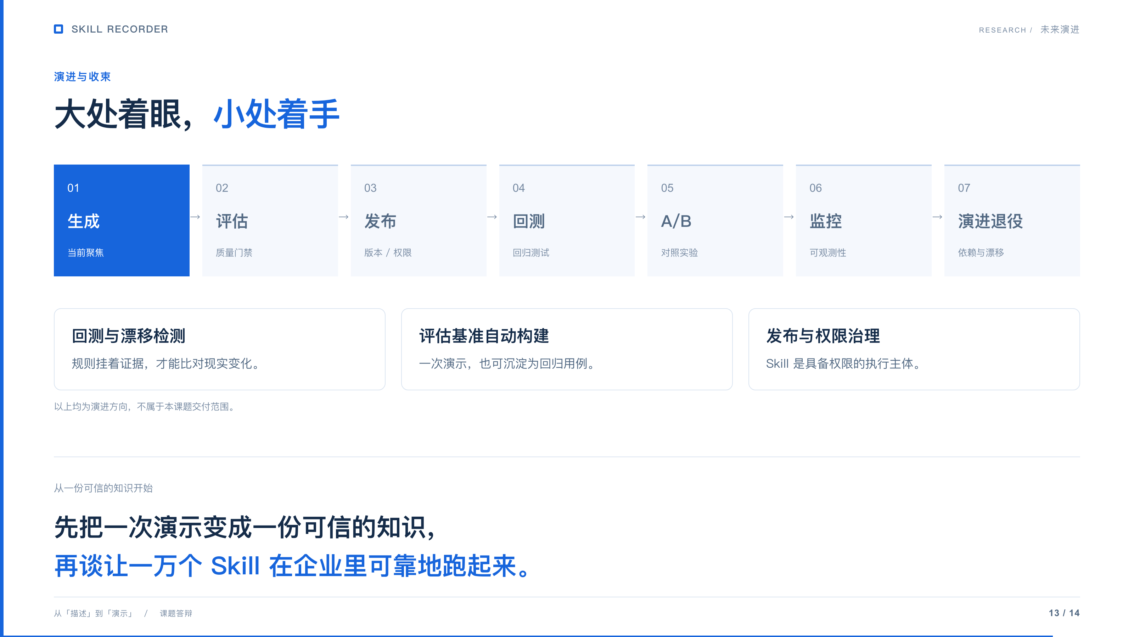
Notes:
（90 秒）
生成一个 Skill 只是起点。它真正进入日常使用后会立刻撞上一串问题：质量够不够、谁可以用、系统改版了还有效吗、新版本好多少、跑了多少次错了几次、不用了怎么下线。这些问题在软件工程里全部已有成熟答案，所以这条演进路线不是拍脑袋想的，它有明确参照系。
七个环节我不平铺，只挑三个。特别点出第一个：漂移检测之所以可行，正是因为今天每条规则都挂着证据——有证据链才能比对、才能发现现实变了。这是当前设计的延伸收益，说明今天这一步没有白走。
为什么必须从"生成"起步？三条：它是其余一切环节的前提，垃圾进垃圾出；它是唯一没有现成范式可抄的环节；它是唯一必须有人参与、无法绕过的环节。
大处着眼，小处着手
一句话
：只做生成，但说清生成在整张图里的位置。
上屏
- 眉标：演进与收束
- 顶部一行（Skill 全生命周期七环节，环形或流水线，
第 1 环高亮
）：
① 生成
（编码）→ ② 评估（质量门禁）→ ③ 发布（版本 / 权限 / 灰度）→ ④ 回测（回归测试）→ ⑤ A/B（实验）→ ⑥ 监控（可观测性）→ ⑦ 演进退役（依赖升级）
一句：
这些问题在软件工程里全部已有成熟答案——Skill 是一种新型可执行资产，必然需要一套同构的管理体系。
- 主体（三个优先方向，一行三栏，每栏两行）：
回测与漂移检测
——兑现保鲜承诺；之所以走得通，
正是因为每条规则都挂着证据
。
评估基准自动构建
——录制天然包含"人实际怎么做、结果是什么"，
一次演示也是回归用例
。
发布与权限治理
——Skill 是具备权限的执行主体；权限范围限定"能用什么"，执行方式翻译决定"走哪条通道"。
- 克制声明（小字）：本页全部属于演进方向，
不属于本课题交付范围
。
- 收尾大字：
先把一次演示变成一份可信的知识，再谈让一万个 Skill 在企业里可靠地跑起来。
讲稿
（90 秒）
生成一个 Skill 只是起点。它真正进入日常使用后会立刻撞上一串问题：质量够不够、谁可以用、系统改版了还有效吗、新版本好多少、跑了多少次错了几次、不用了怎么下线。这些问题在软件工程里全部已有成熟答案，所以这条演进路线不是拍脑袋想的，它有明确参照系。
七个环节我不平铺，只挑三个。特别点出第一个：漂移检测之所以可行，正是因为今天每条规则都挂着证据——有证据链才能比对、才能发现现实变了。这是当前设计的延伸收益，说明今天这一步没有白走。
为什么必须从"生成"起步？三条：它是其余一切环节的前提，垃圾进垃圾出；它是唯一没有现成范式可抄的环节；它是唯一必须有人参与、无法绕过的环节。
来源
：第五部分、§5.5
（不上屏，备于演讲者视图）
| 质问 | 一句话回答 |
| --- | --- |
| 这不就是 RPA 吗？ | ①RPA 学路径，本方案学规则；②
RPA 回放点击，本方案翻译成对既有 MCP/CLI/接口的调用
，浏览器只是兜底 |
| 和 Computer Use 有什么区别？ | Computer Use 每次现场看屏、现场点，
什么也不沉淀
，结果每次不可预期、事后难复核；本方案沉淀的是带证据的规则，执行落在接口层 |
| 录下来的点击凭什么稳定跑？ |
我们不回放点击。
执行路径到公司既有能力里重选，产物标明每步载体与稳定性等级 |
| 浏览器兜底不还是脆弱？ | 承认脆弱，所以是第三优先级且必须显式标注。关键是
比例
【待补】；高频兜底会被反馈为能力建设需求 |
| 公司没那么多 MCP 怎么办？ | ①没有也能用，只是更多步骤走兜底；②SOP/手册完全不依赖能力快照；③会沉淀一份
带频次的能力缺口清单
，反过来指导建设优先级 |
| 怎么保证映射等价？ | 必须保留账号、线程归属、附件、数据范围与授权语义；
不许凭名字相似认定等价
；判不了的交人 |
| 中台已经写了通用 Skill，为什么还要演示？ |
不是写得不好，通用、精炼、稳定正是它的优点
；但通用不等于适配每个营业部、每位一线员工，口径与例外的差异只有当事人知道。
二次加工的诉求很强，而要改什么只有"会做但不会写"的人知道
——演示正是让他把这一公里交出来的通道 |
| 为什么不培训业务人员写 Prompt？ | ①描述工作仍有遗漏、失真与整理成本；②一线人员还需学习指令与 Skill 编写方法 |
| SOP 自动保鲜是不是夸大？ | 保鲜是机制必然结果（记录随操作产生），但
独立文档导出未发布、版本与变更提示未实现
|
| 录屏不就是隐私黑洞？ | 本机处理、端侧转写、端侧敏感扫描、只读业务访问、发送前显式确认 |
| 一次演示就能学会？ |
明确否认。
一次演示只提供一个样例，必须叠加自动补证与一次澄清；本期只验收知识产出质量 |
| 效果有数据吗？ | 评测分数 + 实测净收益口径；
尚未开展真实业务试跑
|
| Demo 已经做出来，为什么还不能交付使用？ |
核心模块初步构建不等于产品效果过关
；去噪、轨迹还原、Skill 生成与新输入下的重复执行仍需精细打磨，当前尚未开展真实业务试运行 |
| 这不就是个人效率工具？ | 模型是可买的公共品，
企业自己的工作方式买不到
|
| 只解决生成够吗？ | 坦率承认不够，给出七环节完整图景；这套演进有软件工程范式作参照 |
完整版见提纲附录 A（共 18 条）。

Slide 14
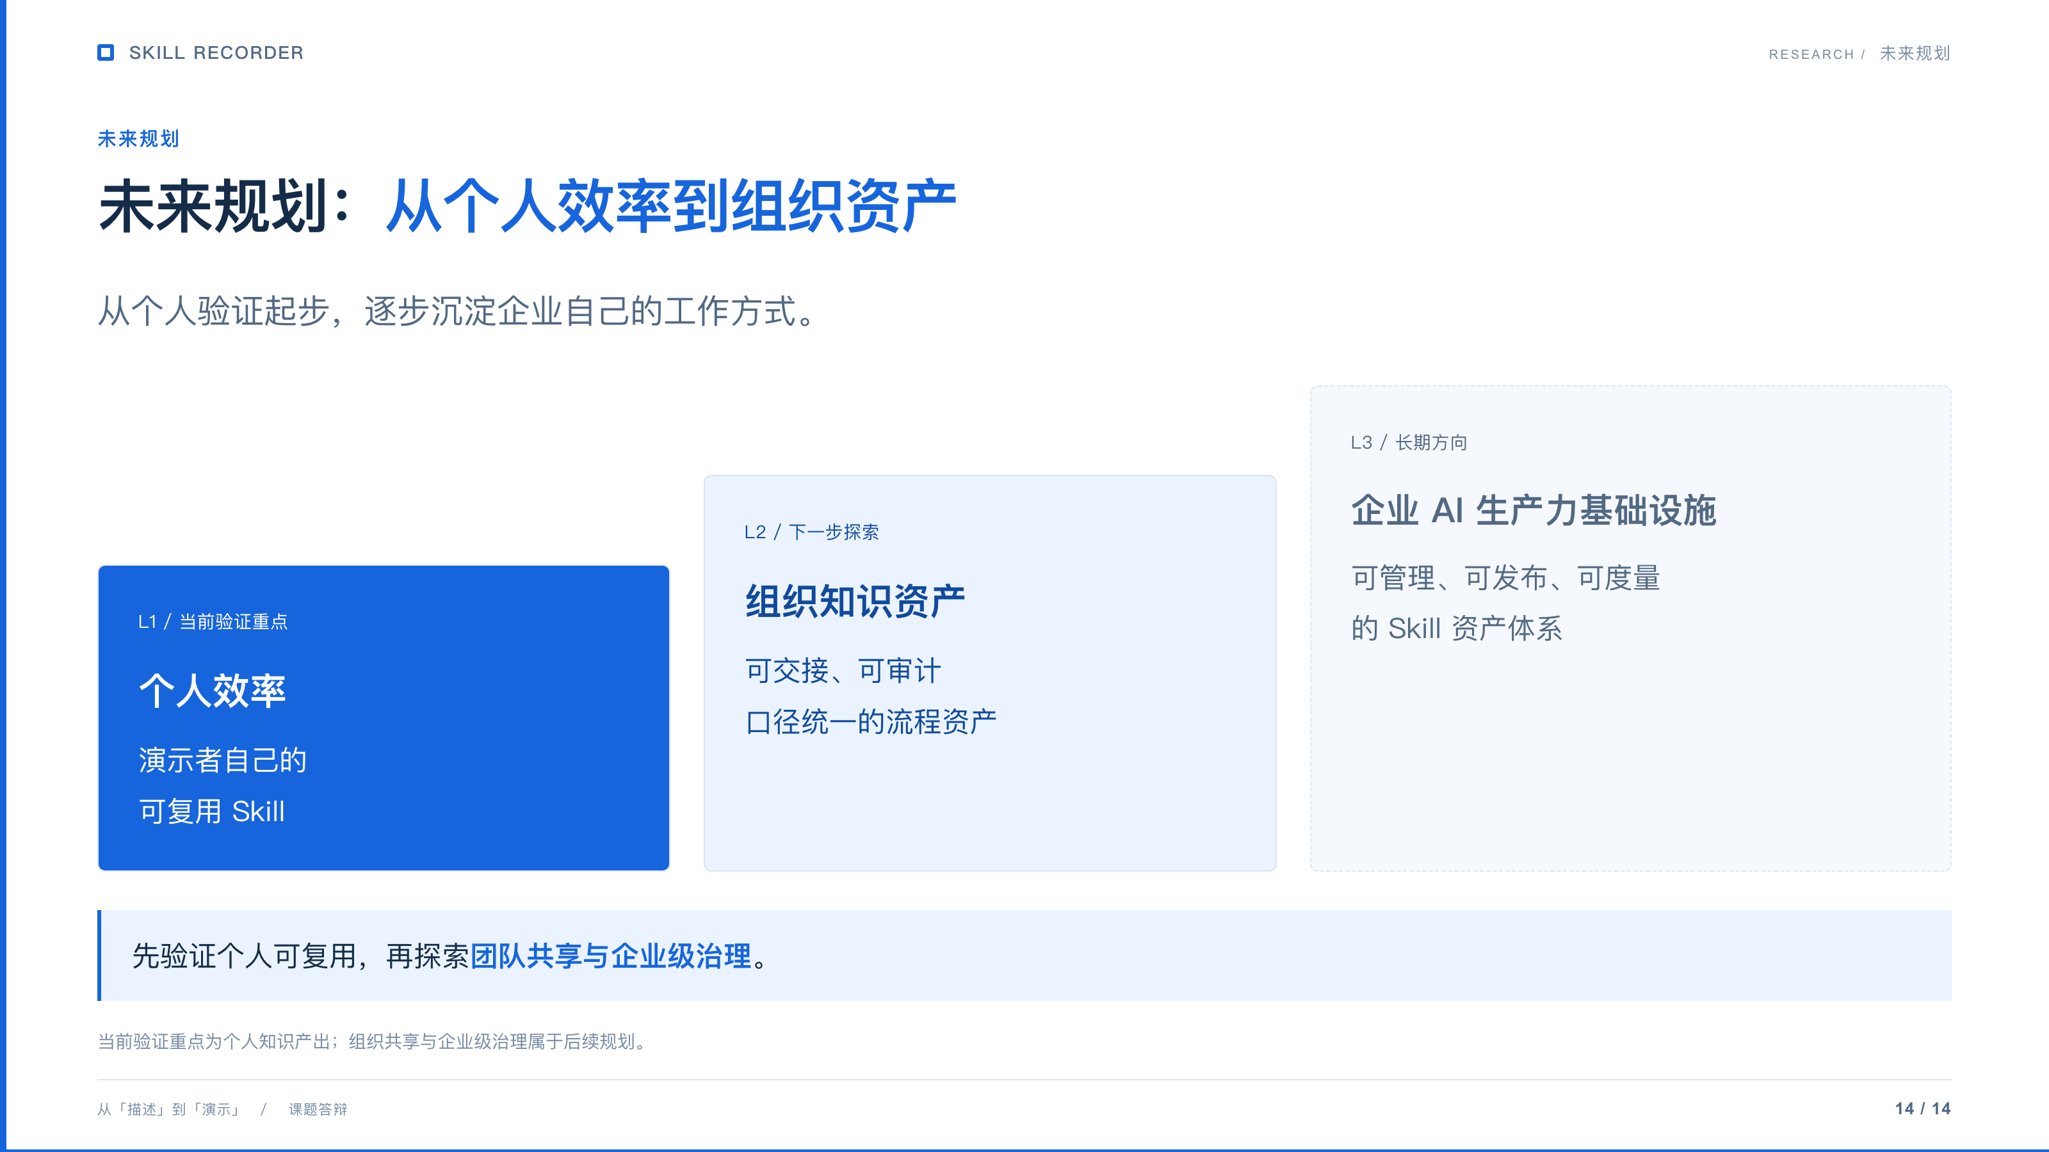
Notes:
（90 秒）
前面说明了 Demo 已具备的基础，以及距离可用产品还有哪些效果关卡。未来规划分三层：先把个人工作的知识产出质量与复用效果验证好，再探索团队共享、交接和口径统一，最后才是企业级的发布、权限与质量治理。
模型与 Agent 能力逐渐普及之后，企业仍需要沉淀自己的工作方式：业务判断口径、处理惯例、跨系统衔接，以及各类例外。这些知识从个人经验变成可交接的流程资产，才可能为团队与组织复用。
L2 虽有部分设计，但组织级使用效果尚未验证；L3 是长期方向。这是本课题希望逐步走向的价值，而非当前 Demo 已经兑现的成果。
未来规划：从个人效率到组织资产
一句话
：从个人验证起步，逐步沉淀企业自己的工作方式。
上屏
- 眉标：未来规划
- 主标题：
未来规划：从个人效率到组织资产
- 引导句：从个人验证起步，逐步沉淀企业自己的工作方式。
- 主体：三级台阶，突出当前验证重点。
| 层级 | 目标 | 阶段 |
| --- | --- | --- |
| L1 个人效率 | 演示者自己的可复用 Skill | 当前验证重点 |
| L2 组织知识资产 | 可交接、可审计、口径统一的流程资产 | 下一步探索 |
| L3 企业 AI 生产力基础设施 | 可管理、可发布、可度量的 Skill 资产体系 | 长期方向 |
- 底栏：先验证个人可复用，再探索
团队共享与企业级治理
。
- 边界：当前验证重点为个人知识产出；组织共享与企业级治理属于后续规划。
配图
：三级台阶展示从个人验证到组织共享、企业治理的演进方向。
讲稿
（90 秒）
前面说明了 Demo 已具备的基础，以及距离可用产品还有哪些效果关卡。未来规划分三层：先把个人工作的知识产出质量与复用效果验证好，再探索团队共享、交接和口径统一，最后才是企业级的发布、权限与质量治理。
模型与 Agent 能力逐渐普及之后，企业仍需要沉淀自己的工作方式：业务判断口径、处理惯例、跨系统衔接，以及各类例外。这些知识从个人经验变成可交接的流程资产，才可能为团队与组织复用。
L2 虽有部分设计，但组织级使用效果尚未验证；L3 是长期方向。这是本课题希望逐步走向的价值，而非当前 Demo 已经兑现的成果。
来源
：§1.5；当前验证范围与未来演进规划
（不上屏，备于演讲者视图）
| 质问 | 一句话回答 |
| --- | --- |
| 这不就是 RPA 吗？ | ①RPA 学路径，本方案学规则；②
RPA 回放点击，本方案翻译成对既有 MCP/CLI/接口的调用
，浏览器只是兜底 |
| 和 Computer Use 有什么区别？ | Computer Use 每次现场看屏、现场点，
什么也不沉淀
，结果每次不可预期、事后难复核；本方案沉淀的是带证据的规则，执行落在接口层 |
| 录下来的点击凭什么稳定跑？ |
我们不回放点击。
执行路径到公司既有能力里重选，产物标明每步载体与稳定性等级 |
| 浏览器兜底不还是脆弱？ | 承认脆弱，所以是第三优先级且必须显式标注。关键是
比例
【待补】；高频兜底会被反馈为能力建设需求 |
| 公司没那么多 MCP 怎么办？ | ①没有也能用，只是更多步骤走兜底；②SOP/手册完全不依赖能力快照；③会沉淀一份
带频次的能力缺口清单
，反过来指导建设优先级 |
| 怎么保证映射等价？ | 必须保留账号、线程归属、附件、数据范围与授权语义；
不许凭名字相似认定等价
；判不了的交人 |
| 中台已经写了通用 Skill，为什么还要演示？ |
不是写得不好，通用、精炼、稳定正是它的优点
；但通用不等于适配每个营业部、每位一线员工，口径与例外的差异只有当事人知道。
二次加工的诉求很强，而要改什么只有"会做但不会写"的人知道
——演示正是让他把这一公里交出来的通道 |
| 为什么不培训业务人员写 Prompt？ | ①描述工作仍有遗漏、失真与整理成本；②一线人员还需学习指令与 Skill 编写方法 |
| SOP 自动保鲜是不是夸大？ | 保鲜是机制必然结果（记录随操作产生），但
独立文档导出未发布、版本与变更提示未实现
|
| 录屏不就是隐私黑洞？ | 本机处理、端侧转写、端侧敏感扫描、只读业务访问、发送前显式确认 |
| 一次演示就能学会？ |
明确否认。
一次演示只提供一个样例，必须叠加自动补证与一次澄清；本期只验收知识产出质量 |
| 效果有数据吗？ | 评测分数 + 实测净收益口径；
尚未开展真实业务试跑
|
| Demo 已经做出来，为什么还不能交付使用？ |
核心模块初步构建不等于产品效果过关
；去噪、轨迹还原、Skill 生成与新输入下的重复执行仍需精细打磨，当前尚未开展真实业务试运行 |
| 这不就是个人效率工具？ | 模型是可买的公共品，
企业自己的工作方式买不到
|
| 只解决生成够吗？ | 坦率承认不够，给出七环节完整图景；这套演进有软件工程范式作参照 |
完整版见提纲附录 A（共 18 条）。

